Slide 1
无线网络安全
张 磊
密码与网络安全系
软件工程学院
华东师范大学

Slide 2
第三章 无线传感器网络安全
1
概述
2
路由技术
3
聚合技术
4
定位技术
2

Slide 3
第三章 无线传感器网络安全
1
概述
2
路由技术
3
聚合技术
4
定位技术
3

Slide 4
3.1无线传感器网络概述
3.1.1 无线传感器网络介绍
  无线传感器网络通常由大量具有感知、计算及无线通信能力的微小节点组成，通常其目的是监视环境而非通信。
  传感器节点部署在要监视的区域中，采集指定的环境参数，并将数据发送到汇聚节点供分析。
4
Notes:
无线传感器网络是在自组网基础上发展起来的一项技术。不同于一般的通信网络，无线传感器网络的任务不是通信，而是要监视周围环境。
无线传感器网络由具有感知、计算及通信能力的一群微小节点组成。这些节点部署在要监视的区域中，采集指定的环境参数，如温度、振动、化学浓度等，并将数据发送到汇聚节点供分析。

Slide 5
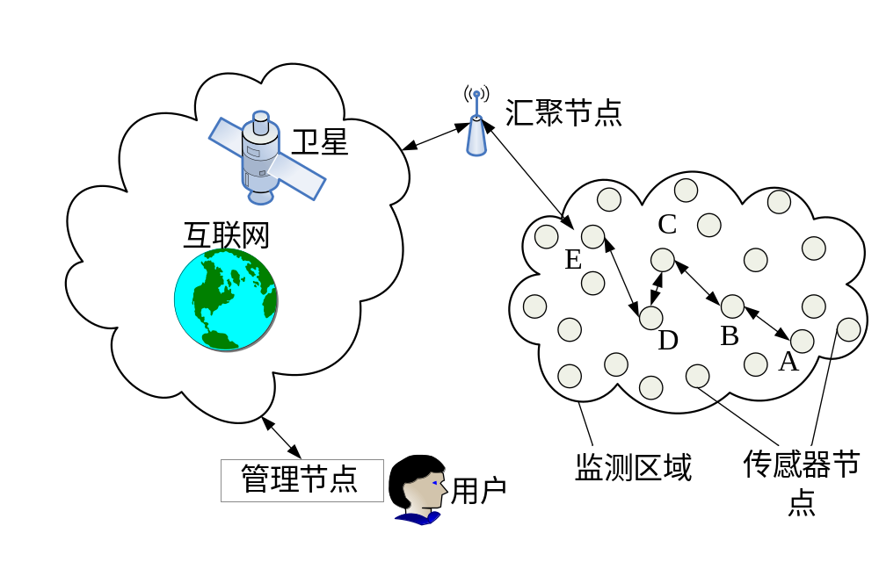
3.1无线传感器网络路由
3.1.1 无线传感器网络介绍
5
Notes:
无线传感器网络是在自组网基础上发展起来的一项技术。不同于一般的通信网络，无线传感器网络的任务不是通信，而是要监视周围环境。
无线传感器网络由具有感知、计算及通信能力的一群微小节点组成。这些节点部署在要监视的区域中，采集指定的环境参数，如温度、振动、化学浓度等，并将数据发送到汇聚节点供分析。

Slide 6
3.1无线传感器网络概述
3.1.2 传感器节点的组成
  传感器节点（WSN节点）是一个微型化的嵌入式系统，它构成无线传感网的基础层支持平台。
  节点通过自组织方式，感知、收集、处理区域信息，并通过多跳方式将整个区域信息传送给基站或汇聚节点。
  由感知模块、处理模块、通信模块、能源供给模块四部分组成。
6

Slide 7
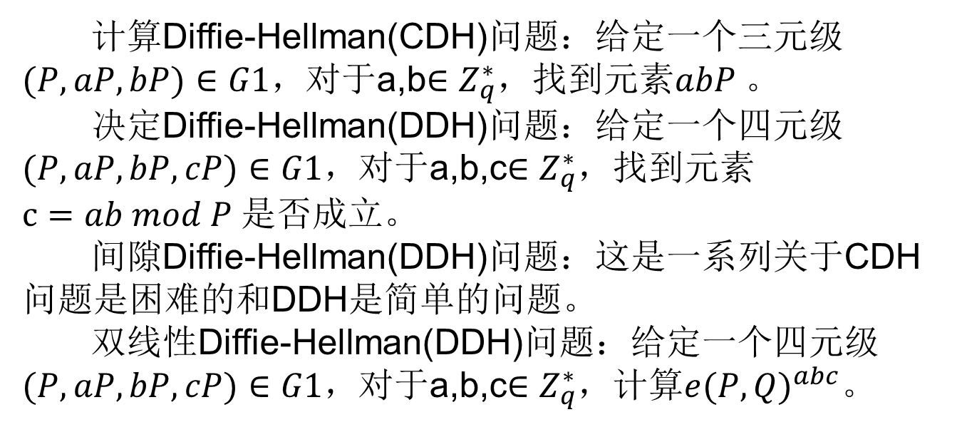
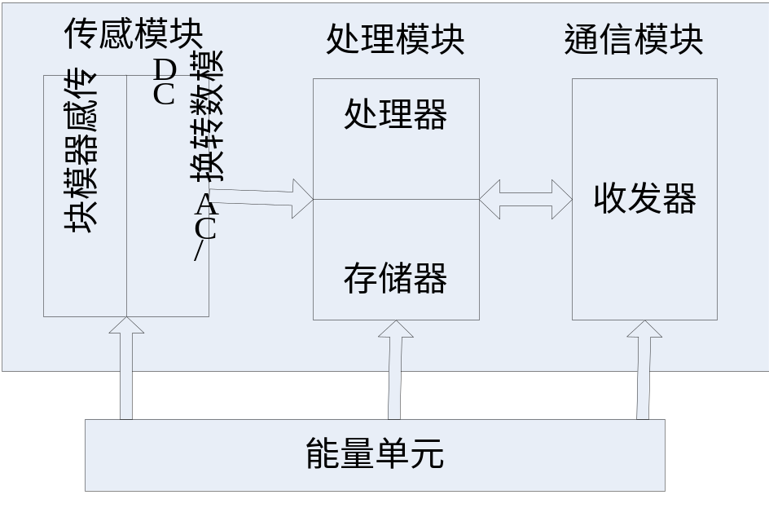
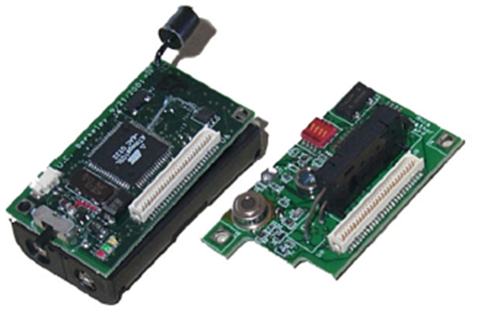
3.1无线传感器网络概述
3.1.2 传感器节点的组成
  节点结构图如下图，主要的三大模块：
      感知模块：完成环境数据的采集，包括传感器和AD转换器；
      数据处理模块：完成节点的各种控制和数据的融合处理等，有微处理器和存储器组成；
      通信模块：实现节点间的无线通信功能。
      感知模块
7

Slide 8
3.1无线传感器网络概述
3.1.2 传感器节点的组成
  传感器节点的特点：
      廉价：每个节点的期望价格在一美元左右
      体积小：火柴盒或硬币般大小
      重量轻：小于100克
      能量有限：5/7号电池或纽扣电池供电
      无线通信能力：能够用无线电、红外线、蓝牙、超声波等通信，带宽低，干扰大
      计算能力：几百兆赫兹的处理器
      存储能力：几兆或几百兆的存储空间
      感知能力：具有一个或几个传感器
      软件环境：TinyOS是专为传感器节点开发的操作系统
8
Notes:
由于传感器网络常部署于地面，受地面障碍物、植被等干扰，无线通信的距离一般较短，通信干扰大，链路质量差，传输速率低。
可见，每个传感器节点的能力（资源）是非常有限的，单个传感器节点的作用很小，但是如果将大量这样的节点以适当方式组成网络，并将它们的输出有机地关联与融合，整个网络可提供远高于单个节点的强大功能。

Slide 9
3.1无线传感器网络概述
3.1.3 无线传感网发展的三阶段
传统的传感器系统
传感网节点集成化
多跳自组网
第一阶段：最早可以追溯二十世纪70年代越战时期使用的传统的传感器系统。
  当年美越双方在密林覆盖的“胡志明小道”进行了一场血腥较量，这条道路是胡志明部队向南方游击队源源不断输送物资的秘密通道，美军曾经绞尽脑汁动用航空兵狂轰滥炸,但效果不大。后来，美军投放了2万多个“热带树”传感器。
  所谓“热带树”实际上是由震动和声响传感器组成的系统，它由飞机投放，落地后插入泥土中，只露出伪装成树枝的无线电天线，因而被称为“热带树”。只要对方车队经过，传感器探测出目标产生的震动和声响信息，自动发送到指挥中心，美机立即展开追杀，总共炸毁或炸坏4.6万辆卡车。
9

Slide 10
3.1无线传感器网络概述
3.1.3 无线传感网发展的三阶段
第二阶段是二十世纪80年代至90年代之间。
  主要是美军研制的分布式传感器网络系统、海军协同交战能力系统、用于反潜的确定性分布系统、远程战场传感器系统等。
  这种现代微型化的传感器具备感知能力、计算能力和通信能力。
  在1999年，商业周刊将传感器网络列为21世纪最具影响的21项技术之一 。
第三阶段：21世纪开始至今。也就是911事件发生之后。
  该阶段的传感器网络技术特点在于网络传输自组织、节点设计低功耗。
  除了应用于情报部门反恐活动以外，在其它领域更是获得了很好的应用，所以2002年美国国家重点实验室－－橡树岭实验室提出了“网络就是传感器”的论断。
  由于无线传感网在国际上被认为是继互联网之后的第二大网络，2003年美国《技术评论》杂志评出对人类未来生活产生深远影响的十大新兴技术，传感器网络被列为第一。
10

Slide 11
3.1无线传感器网络概述
3.1.4 中国无线传感器网络发展现状
中国进入无线传感器网络技术研究领域比较晚。2002年中国科学院才进入该研究领域。
2009年我国第一次提出“感知中国”战略起，传感器网络开始进入了高速发展的快车道。
2012年工业和信息化部发布的《物联网“十二五”发展规划》，明确提出要在传感器网络技术研发和标准研制取得突破，攻克一批物联网核心关键技术，在感知、传输、处理、应用等技术领域取得500项以上重要研究成果；研究制定200项以上国家和行业标准。
11

Slide 12
3.1无线传感器网络概述
3.1.4 中国无线传感器网络发展现状
2015年5月国务院颁布了《中国制造2025》，明确提出了要突破新型传感器等智能核心装置。
2015年7月，国家发展改革委、国家能源局颁布了《关于促进智能电网发展的指导意见》鼓励无线传感器网络等技术在电力系统的应用支撑，推进智能电网监测方案
2017年中国报告网发布《2017-2022年中国工业无线传感器行业市场发展现状及十三五未来前景分析报告》提出在智能工业领域，数字油田领域，智能电网领域，检测市场领域等多领域中国无线传感器网络的美好发展和预测
12

Slide 13
3.1无线传感器网络概述
3.1.4 中国无线传感器网络发展现状
2017年我国工业物联网规模市场达到2431亿元；工业传感器市场市场规模为207亿元；工业无线传感器网络市场超过340亿元，按照无线传感器网络15%的市场渗透率计算其潜在市场达到446.7亿元。
预计2020年，我国工业无线传感器网络产品在工业传感器市场中的占比将达到为11.7%，市场规模预计达到36亿元，年复合增长率高达35.8%
13

Slide 14
3.1无线传感器网络概述
3.1.5 传感器网络的特点
  节点固定或只有较小的活动性
  数量大，密度高
      放置在野外的传感器节点很容易受恶劣环境影响而失效，或因为电池耗尽而死亡，而替换失效的节点往往不可能或代价很高
      因此人们一般会在监视区域中放置大量的节点，通过节点的冗余部署来提高网络的生存能力和可用性。
  拓扑动态变化
      出于节能和减少传输冲突的考虑，传感器节点定期在工作状态和睡眠状态之间切换
      节点可能因故障、电源耗尽、链路中断等原因与其它节点断连
      网络中可能会补充一些新的节点
      部分节点具备移动的能力
    由于传感器网络通常缺乏集中式控制机制，因此传感器节点必须具有自组织能力，能够自动完成网络的初始化过程并适应网络拓扑的改变
14

Slide 15
3.1无线传感器网络概述
3.1.5 传感器网络的特点
  节点同构，或只有少量特殊节点
  分布式：没有预先指定的中心，节点通过分布式算法相互协调
  自组织：传感器网络的部署和初始化等不需要外界干预
  节点资源受限，特别是能量非常有限
      大部分传感器节点靠电池供电，能量非常有限，而庞大的节点数目以及节点部署的环境（如野外、内嵌建筑物内）往往使得更换电池不可能，因此传感器节点的能量水平决定了网络的寿命
      节点微小的体积也导致了它的计算能力和存储容量很有限，不能进行复杂的计算和存储大量的数据
      节点的无线通信带宽通常也只有几百Kbps
      传感器网络中各种协议及算法的设计都必须以节能为第一要旨，其中特别重要的是要尽量减少网络中的通信量，因为通信消耗的能量最大
15

Slide 16
3.1无线传感器网络概述
3.1.5 传感器网络的特点
  以数据为中心的网络，节点具有数据处理的能力；
      部署无线传感器网络的目的是监视物理环境，从中获得用户感兴趣的信息，因此用户关心的是从网络中获取的信息而不是网络本身。以数据为中心是无线传感器网络区别于传统通信网络的最大特点。
      另外，为减少冗余传输、数据融合等需要，节点具有数据处理的能力，这也是不同于传统通信网络的特点。
  与应用紧密耦合的网络
      应用相关也是传感器网络区别于传统网络的一个重要特点。传感器节点有限的能力及电源供应决定了传感器网络不适宜作为一个提供通用服务的网络系统，加上监视应用严格的实时性要求，传感器网络必须与特定应用紧密耦合才能设计出一个高效的应用系统。 因此，跨层设计在传感器网络中是一个必然的选择。
16
Notes:
传统的通信协议是分层设计的，使网络协议得到简单、规范化的设计。然而，随着无线通信系统智能性的提高，许多功能的实现需要多层联动。在无线环境中，链路层、网络层、传输层和物理层之间可以通过跨层协作来进行无线资源的整体管理，改善网络性能。

Slide 17
3.1无线传感器网络概述
3.1.6 传感器网络与移动自组网的不同
  节点规模：
      移动自组网：节点数量通常在几十或上百
      传感器网络：节点数目往往高出好几个数量级
  节点密度：
      移动自组网：小
      传感器网络：大（冗余部署的结果）
  拓扑变化的原因：
      移动自组网：节点运动
      传感器网络：节点休眠调度、环境干扰或节点故障引起
  节点处理能力：
      移动自组网：较强
      传感器网络：十分有限
17
Notes:
虽然无线传感器网络在一定程度上类似于无线自组网，但是两者在规模、节点密度、网络拓扑及无线通信方式等方面有着很大的不同。
无线自组网的节点数量通常是几十或上百，而无线传感器网络的节点数目往往要高出好几个数量级。
无线自组网的拓扑变化主要由节点的运动引起，而传感器网络中的节点大部分是固定不动的，拓扑变化主要由节点的休眠调度、环境干扰或者节点故障引起。
无线自组网中的节点相比，传感器节点的处理能力、存储能力和通信能力都十分有限。
所以，移动自组网中的协议与算法往往并不适合无线传感器网络。

Slide 18
3.1无线传感器网络概述
3.1.7 传感器网络的应用
  传感器网络在环境监视方面的优势：
      通过在物理环境中部署大量廉价的智能传感器节点，可以获得长时间、近距离、高分辨率的环境数据，这是传统监视设备无法得到的。
      传感器节点计算和存储能力允许节点执行数据过滤、数据压缩等操作，也可以执行一些应用特定的处理任务。
      节点之间的通信能力允许节点之间协同完成更复杂的任务，如目标跟踪。
      通过任务的重新分配可以改变传感器网络的用途。
18

Slide 19
3.1无线传感器网络概述
3.1.7 传感器网络的应用
  是否可以举例？
19

Slide 20
3.1无线传感器网络概述
3.1.7 传感器网络的应用
  例一：监视红杉树的小气候
      在一棵红杉树的不同位置安装无线气象站进行数据采集，如光辐射、温度、湿度、气压，形成森林气候一个样本。
      可在森林的不同地方（森林的中心处、迎风面、背风面、向阳面等）部署这样的传感器网络，然后利用长距离上行链路将数据发送到汇聚节点。
20
Notes:
小气候是指森林、城市、洞穴等局部地区的气候。红杉树非常高大，成熟的红杉树可以高达60-100米，树干直径巨大 。在加利福尼亚有一株远在耶稣诞生以前就生存于丛林之中的北美红杉树，年龄已超过2200年，树干直径达4米，单株材积700多立方米，可供建造30多幢农村住房。所以单棵红杉树就可以形成一个小气候，监视这个小气候可以得到森林气候的一个样本。
传统方法是将一套重约30磅的测量设备用绞车吊在树冠下，在不同的高度上测量和收集数据，每隔一定时间收集一次数据。这种方法只能在一个较短的时间内收集数据。

Slide 21
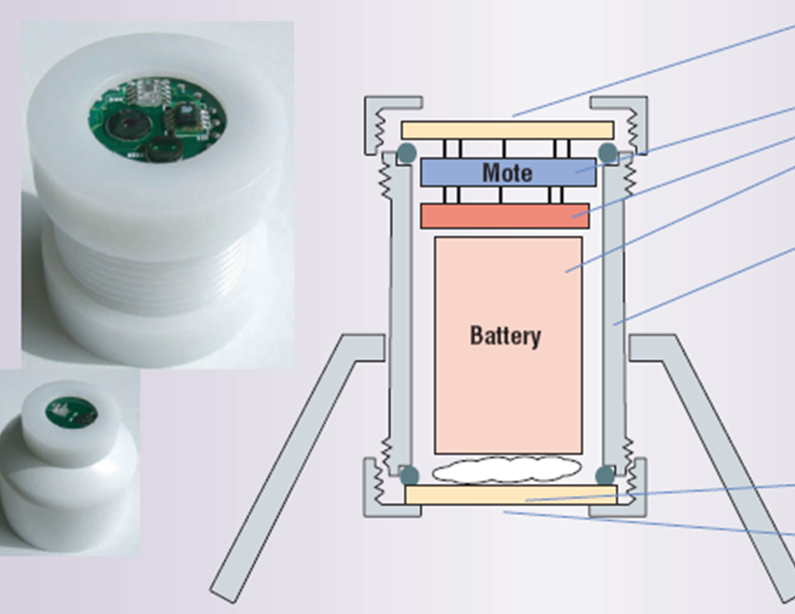
3.1无线传感器网络概述
3.1.7 传感器网络的应用
  无线气象站（如图）
一个无线气象站装进一个胶卷盒子大小的空心圆柱体中，外面的包装是防雨的
顶上是两个入射光传感器，测量总的太阳辐射，特别是可见光和叶绿素敏感的波段
底部有一对相同的传感器对，测量辐射的光
底部还有环境传感器，测量相对湿度、气压和温度
中间的mote板上有处理器、存储器和低功耗无线收发器，可以收集数据、处理数据，并将数据发送到汇聚节点
使用传感器网络可以在树的许多不同位置上同时采集数据，而且可以在较长的一段时间内持续收集数据
  利用相同的方法，可以在森林的不同地方部署传感器网络，如森林的中心处、迎风面、背风面、向阳面等，然后利用长距离的上行链路将这些数据发送到汇聚节点
21

Slide 22
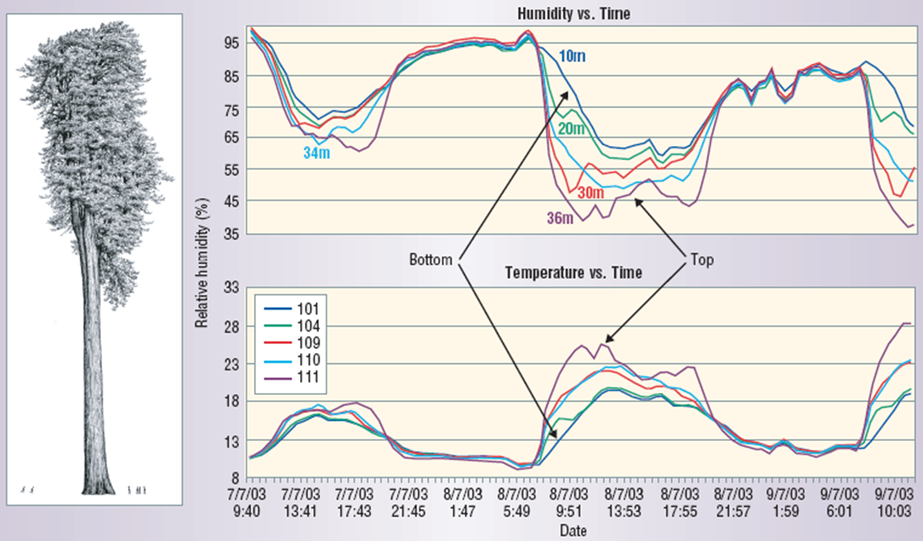
3.1无线传感器网络概述
3.1.7 传感器网络的应用
  图示为三天内一棵35米高的红杉树上、四个高度的16个节点处采集到的数据。节点每隔5分钟采样一次，对每一高度计算一个平均值。测量数据显示，在每天的变化周期中，树顶比森林底部经历更大的气候波动。
  其它应用：精准农业、桥梁或建筑物健康状况监测、煤矿巷道的位移监测、战场监视、野生动物迁徙、目标定位与跟踪、智能交通等。
22

Slide 23
3.1无线传感器网络概述
3.1.7 传感器网络的应用
  例二：监视地下结构的改变
      将传感器节点固定形成规则的网状网络（蜂窝状六边形），每个节点预先设置好位置，每个节点都知道自己的邻居集合，并定期与邻居交换信标。
      当发生坍塌时，区域内的节点发生移位，在网络中形成空洞。当一个节点发现它的一些邻居突然消失时（收听不到信标），判断自己成为空洞的一个边界节点，向汇聚节点报告自己的位置。
      汇聚节点计算空洞区域。
23

Slide 24
3.1无线传感器网络概述
3.1.8 无线传感器网络常用通信协议简介
  IEEE 802.15.4标准
      IEEE 802.15.4描述了低速率无线个人局域网的物理层和媒体接入控制协议。属于IEEE 802.15工作组。
      IEEE 802.15.4网络是指在一个个人操作空间（POS）内使用相同无线信道并通过IEEE 802.15.4标准相互通信的一组设备的集合。
    在这个网络中，根据设备所具有的通信能力，可以分为全功能设备(FFD)和精简功能(RFD)设备。
    FFD设备之间以及FFD设备与RFD设备之间都可以通信。
    RFD设备之间不能直接通信，只能与FFD设备通信，或者通过一个FFD设备向外转发数据。
    这个与RFD相关联的FFD设备称为该RFD的协调器。
  IEEE 802.15.4网络根据应用的需要可以组织成星型网络，也可以组织成点对点网络。
24
Notes:
POS：个人操作空间，一般是指用户附近10米左右的空间范围，在这个范围内用户可以是固定的，也可以是移动

Slide 25
3.1无线传感器网络概述
3.1.8 无线传感器网络常用通信协议简介
  Zigbee协议
      ZigBee是基于IEEE802.15.4标准的低功耗局域网协议。根据国际标准规定，ZigBee技术是一种短距离、低功耗的无线通信技术。
      ZigBee是对IEEE的扩展，IEEE仅处理低级MAC层和物理层协议，因此Zigbee联盟扩展了IEEE，对其网络层协议和API进行了标准化。
      ZigBee协议从下到上分别为物理层(PHY)、媒体访问控制层(MAC)、传输层(TL)、网络层(NWK)、应用层(APL)等。
25

Slide 26
3.1无线传感器网络概述
3.1.8 无线传感器网络常用通信协议简介
  Zigbee技术
      Zigbee技术是一种新兴的短距离、低速率的无线网络技术。主要用于近距离无线连接。它有自己的协议标准，在数千个微小的传感器之间相互协调实现通信。主要特点如下：
        1. 低成本。Zigbee协议数据传输速率低(最大传输速率250kb/s)，协议简单，所以开发成本也比较低。
        2. 低功耗。由于Zigbee协议传输速率低，节点所需的发射功率仅1mW，并采用休眠+唤醒模式，功耗极低。
26

Slide 27
3.1无线传感器网络概述
3.1.8 无线传感器网络常用通信协议简介
        3. 自组网。通过Zigbee协议自带的mesh功能，一个子网络内可以支持多达65000个节点连接，可以快速实现一个大规模的传感网络。每一个Zigbee网络数传模块类似移动网络的一个基站，在整个网络范围内，它们之间可以进行相互通信；每个网络节点间的距离可以从标准的75米，到扩展后的几百米，甚至几公里。
        4. 安全性。使用crc校验数据包的完整性，支持鉴权和认证。ZigBee提供了三级安全模式，包括无安全设定、使用访问控制清单(Access Control List, ACL) 防止非法获取数据以及采用高级加密标准(AES 128)的对称密码，以灵活确定其安全属性。
27

Slide 28
3.1无线传感器网络概述
3.1.9 无线传感器网络要解决的问题
  网络的自组织、自配置（节点定位、时间同步、自动校准、拓扑控制等）
  通信协议（路由协议）
  分布式数据管理（数据采集、存储、查询、获取等）
  各种应用特定的数据融合处理
  节省能耗应贯穿到所有的设计中。
28

Slide 29
第三章 无线传感器网络安全
1
概述
2
路由技术
3
聚合技术
4
定位技术
29

Slide 30
3.2无线传感器网络路由
3.2.1 无线传感器网络路由协议概述
  无线传感网络中路由协议的主要任务是建立从源节点到汇聚节点的路由，并可靠地传输数据。作为无线传感器网络中数据的指挥者，路由协议主要有以下两个方面的功能：
      1、建立源节点到目的节点的优化路径。
      2、将数据分组沿着优化路径正确转发。
  与有线网络和蜂窝式无线网络不同，WSN中没有基础设施和全网统一的控制中心。在这种无中心的环境下，路由可以看成分布式地获取网络拓扑信息，以一定准则计算路由并对路径进行维护的过程。
30

Slide 31
3.2无线传感器网络路由
3.2.2 WSN的特点
从路由设计的角度出发，WSN具有以下特点：
      形式多样的信息报告模式
WSN中信息报告模式分以下四类：
        a、事件触发：节点采集信息后判断，若超过一定的阈值，则认为发生了某种事件，需要立即上报，如用于预警的WSN。
        b、周期性：节点定期把采集到的信息报告给汇聚节点（sink）。如野生动植物和环境监测WSN。
        c、基于查询：node不主动向sink上报采集到的信息，而是等待 用户查询，根据用户的需要反馈信息。
        d、混合模式：前三种的综合，如智能交通的WSN。
31

Slide 32
3.2无线传感器网络路由
3.2.2 WSN的特点
      不同的信息报告模式影响路由的触发模式：
        a：事件触发模式：从节能的角度，按需（on demand）建立路由更恰当
        b：周期性（事件报告）模式：采用先验式(proactive)的方法建立路由更加合适。
        c：基于查询模式：查询信息的本身就可以辅助建立路由
32
Notes:
按需路由协议又称为随选型路由协议或者反应式路由协议，是专门针对MANET环境提出来的。与表驱动路由协议相反，该类协议并不事先生成路由，而是仅在源节点需要时才这样做。因此，路由表信息是按需建立的，它可能仅仅是整个拓扑结构信息的一部分。按需路由一般包括两个阶段，路由发现和路由维护。该类型中各路由协议的差别表现在发现路由的过程、取得和维护信息的方法、传输数据的方式。主要包括AODV、DSR和ABR等协议。
表驱动路由协议也称为主动路由协议或者先验式路由协议。其原理是每个节点维护一张包含到达节点路由信息的路由表。源节点一旦需要发送报文，可以立即获得到达目的节点的路由。当网络拓扑发生变化时，更新路由表信息，并把这个更新消息传遍整个网络。目前常用的表驱动路由协议主要有DSDV、WRP等。

Slide 33
3.2无线传感器网络路由
3.2.2 WSN的特点
      多对一和一对多为主的业务模式
        WSN的主要业务是传感器节点把采集到的信息传给sink（多对一）和sink向节点（一对多）下达查询命令，这是典型的多对一和一对多的模式。
        为了支持这种通信模式，WSN中很多路由协议建立具有树状结构的路由。
33

Slide 34
3.2无线传感器网络路由
3.2.2 WSN的特点
      以数据为中心的设计理念
        把WSN看成是一个大型的数据库，用户关心的是从这里得到什么信息，而不关心数据库中的哪个元素（node）提供了该信息。
        该理念对网络层的一个重要影响是节点的地址分配：
          一般情况下没必要为每个node分配全局唯一地址，node描述信息产生时间、地点和内容即可。
          从实现多跳通信的角度，需要在局部标识不同的节点。
        该理念还影响分组转发的过程：
          WSN中，原始数据可能存在一定的冗余
          在满足信息采集的要求的前提下，可以在数据转发过程中对其进行修改，甚至把多个分组合并成一个分组进行融合，从而降低能耗。
34

Slide 35
3.2无线传感器网络路由
3.2.2 WSN的特点
      动态变化的网络拓扑
        大部分的WSN中节点并不移动，造成网络拓扑变化的主要原因是节点的失效和存在不可靠性、非对称链路。
        在有些WSN中的节点是可移动的，如医疗监测WSN、候鸟迁徙WSN等，网络拓扑变化比较快。
        因此，设计路由协议时，应考虑拓扑的动态变化，以提高协议的灵活性和扩展性。
35

Slide 36
3.2无线传感器网络路由
3.2.2 WSN的特点
      能量受限、结构简单的节点
        Node大都由电池供电，电池体积小，能量有限且难以更换，很多场合需要WSN连续工作数年甚至更长。
        Node结构简单，存储、处理、通信能力低，单个节点可靠性差。
        因此，要求协议充分考虑能量有效性以降低能耗，同时要求尽可能简单，具有容错性。
36

Slide 37
3.2无线传感器网络路由
3.2.3 WSN的特点对路由设计的影响
网络特点是路由设计的主要依据，对网络特点的分析是进行协议设计的前提。
无线传感网络中，网络业务的最大特点是具有明显的方向性。
为了实现信息采集的目的，WSN的网络业务大都发生在数据汇聚节点（sink）和普通传感器节点之间，包括:
sink节点到传感器节点的下行业务（如查询指令下达）
和传感器节点到sink的上行业务（如采集信息的回转）
37

Slide 38
3.2无线传感器网络路由
3.2.3 WSN的特点对路由设计的影响
传感器节点之间的横向业务所占比例较小，主要是网络的控制信息和网内信息处理所需要的信息。
无线传感器网络的一个基本理念是以大量低成本节点组网，通过节点之间的协作获得比单一的高精度、高可靠性和高成本的传感器更好的信息采集效果。传感器节点的能量约束和无线通信链路的不可靠是无线传感器网络固有的，将对协议设计产生较大的影响。
38

Slide 39
3.2无线传感器网络路由
3.2.4 路由协议的关键问题分析
1、能量有效性
      提高能量有效性是WSN从硬件设计到软件开发都必须考虑的问题。
      从路由协议设计的角度有两种思路提高能量有效性：
        a、节能：寻找节能路由，减少路由建立和维护的控制开销，提高路由可靠性。
        b、能耗均衡：从空间上调度能量资源，使网络中能量均衡消耗。
39

Slide 40
3.2无线传感器网络路由
3.2.4 路由协议的关键问题分析
2、可扩展性
      可扩展性是指网络的性能不随着网络中节点的数量增加而有明显的下降。
      两类重要策略：
        a、分层路由：网络分成若干层，低一层的群首构成高一层的网络。节点地位不同，群首为局部控制中心，负责群内路由、信道接入、休眠调度等；大多数节点作为群成员其操作相对简单，控制开销较低。
        b、地理路由：地理位置信息实际上体现节点间相对拓扑关系，利用这一信息路由能很大程度上降低用于收集拓扑信息付出的开销，提高协议的可扩展性。
        地理路由使用的前提是节点能获得自己和目的节点的地理位置信息。
        对于节点有移动性，任意两个节点之间都可能进行通信的网络，为获得目的节点的位置信息需不断更新位置信息，开销较大，地理路由的优势就不明显。
40

Slide 41
3.2无线传感器网络路由
3.2.4 路由协议的关键问题分析
3、数据传输可靠性
      WSN中节点无线通信能力弱，应用环境复杂，实际的链路质量比较低。如何保证数据传输的可靠性是WSN路由设计中的一个关键问题。
      影响WSN数据传输可靠性原因：
        a、无线信道上的碰撞导致数据无法正确接收
        b、节点故障使路由不可用
        c、链路不可靠，导致数据传输出错或丢失
41

Slide 42
3.2无线传感器网络路由
3.2.4 路由协议的关键问题分析
路由协议的解决策略：
      a、建立多路径路由：
        ①建立信源节点到目标节点的多条路径，选择最优路径作为主路径，其他路径为备份。
        ②使用多条路径发送原始分组的多个副本，即使其中一些传输丢失也不会影响端到端的可靠性。
      b、选择可靠链路
各自的缺点是什么？
42

Slide 43
3.2无线传感器网络路由
3.2.5 路由协议的设计规则
路由协议的设计应该遵循以下原则：
      为节能起见，路由协议应该尽量简单,要求满足网络开销低,需求带宽小,对路由节点存储信息的影响小的要求。
      路由协议应该具有很好的网络适应性、健壮性和稳定性,在通常或者不可预知的环境下均能很好的运行,能快速和准确的适应各种网络环境。
      路由协议的设计要避免路由环路的产生。
      无线传感网络是计算资源和能源有限的,因此其通信协议不可能是通用的,必须针对具体应用的需求进行设计。
      设计路由协议时还要考虑到如何使所设计的路由协议具有可扩展性。
43

Slide 44
3.2无线传感器网络路由
3.2.6 路由协议的分类
运用多种方法对其分类：
      根据传输过程中采用路径的多少，可分为单路径路由协议和多路径路由协议。
      根据节点在路由过程中是否有层次结构、作用是否有差异。可分为平面路由协议和层次路由协议。
      根据路由建立时机和数据发送的关系，可分为主动路由协议、按需路由协议和混合路由协议。
      根据是否以地理位置来标识目的地、路由计算中是否利用地理位置信息，可分为基于位置的路由协议和非基于位置的路由协议。
44

Slide 45
3.2无线传感器网络路由
3.2.6 路由协议的分类
      根据节点是否编址、是否以地址标识目的地，可分为基于地址的路由协议和非基于地址的路由协议。
      根据路由选择是否考虑QoS约束，可分为保证QoS的路由协议和不保证QoS的路由协议。
      根据数据在传输过程中是否进行融合处理，可分为数据融合的路由协议和非数据融合的路由协议。
      根据是否以节点的可用能量或传输路径上的能量需求作为选择路由的依据，可分为能量感知路由协议和非能量感知路由协议。
      根据路由建立是否与查询有关，可分为查询驱动和非查询驱动的路由协议。
45

Slide 46
3.2无线传感器网络路由
3.2.7 典型的路由协议分析——以数据为中心的平面路由
平面路由中所有节点具有相同的地位和功能，节点间协同工作完成感知任务。
优点是结构简单、鲁棒性较好，但缺乏对通信资源的优化管理，对动态网络变化的反应速度较慢。
      比较典型的有：
        ①泛洪路由（Flooding）与闲聊路由（Gossiping）
        ②SPIN(Sensor Protocols for Information via Negotiation，信息协商的传感器协议)
46

Slide 47
3.2无线传感器网络路由
3.2.7 典型的路由协议分析——以数据为中心的平面路由
Flooding协议
      Flooding（泛洪）协议和Gossiping（闲聊）协议是两个经典的传统网络路由协议，可应用到无线传感器网络中。这两个协议不需要维护路由信息，简单易行，但扩展性很差。
      在Flooding协议中，节点产生或收到数据后向所有邻居结点广播，数据包直到过期或到达目的地才停止传播。
        例如：某节点S打算发送数据给目的节点D，节点S首先要将数据传送给它的一个邻节点，每个邻节点又将其传送给各自所有的邻节点（除去刚刚给它们发送数据的节点S）。如此继续下去，直到将数据传送到目的节点D为止，或是为该数据所设定的生存期变为零为止
47

Slide 48
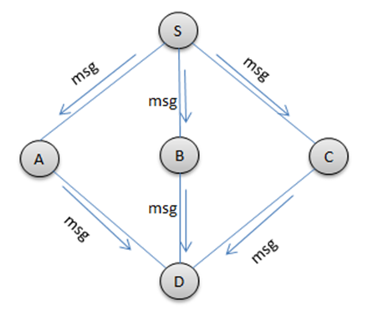
3.2无线传感器网络路由
3.2.7 典型的路由协议分析——以数据为中心的平面路由
Flooding协议
该协议具有严重的缺陷如下所示：
      ①内爆。节点同时从邻节点收到多份相同数据，如图所示：
Flooding的内爆现象
      ②重叠。节点先后收到同一区域的多个节点发送的相同数据。
      ③资源利用盲目。节点不考虑自身资源限制，再任何情况下都转发数据
48

Slide 49
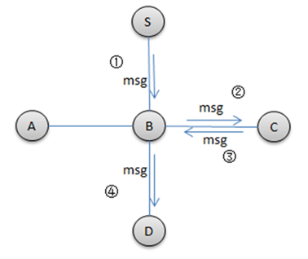
3.2无线传感器网络路由
3.2.7 典型的路由协议分析——以数据为中心的平面路由
Gossiping协议
      Gossiping协议是对Flooding协议的改进，节点在发送数据时不再采用广播的形式，而是随机选取一个相邻节点转发它所接收到的数据，有效避免了内爆现象；但仍然无法解决部分重叠和盲目使用资源所引起的传输时延长、传输速度慢等问题，如图所示。
Gossiping的数据重叠现象
49

Slide 50
3.2无线传感器网络路由
3.2.7 典型的路由协议分析——以数据为中心的平面路由
SPIN协议
      SPIN(sensor protocol for information via negotiation)是以数据为中心的自适应通信路由协议。它通过使用节点间的协商和资源自适应机制，解决了传统协议所存在的内爆，重叠以及盲目使用资源问题
      SPIN协议有 3 种数据包类型，即 ADV、REQ和 DATA
        ADV用于DATA数据的描述数据（元数据）的广播
        REQ用于请求发送数据
        DATA为传感器采集的数据包
50
Notes:
ADV(Advertising Packets)

Slide 51
3.2无线传感器网络路由
3.2.7 典型的路由协议分析——以数据为中心的平面路由
SPIN协议
      1. 源节点在传送DATA信息前，首先向相邻节点广播包含DATA数据描述机制的ADV信息，如图（a）所示。
      2. 需要该DATA信息的邻节点向信息源发送REQ请求信息，如图（b）所示。
      3. 源节点在收到的REQ信息后，有选择地将DATA信息发送给相应的邻节点，如图（c）所示。
      4. 收到DATA后，该邻节点可以作为信息源，按照前述过程（1~3）将DATA信息继续传播到网络中的其他节点，如图（d）、（e）、（f）所示。
      这样重复下去，整个网络中所有需要该DATA信息的节点都将获得该数据的副本。
51

Slide 52
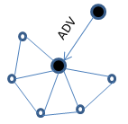
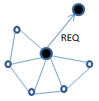
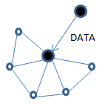
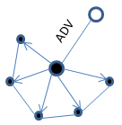
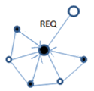
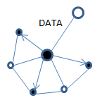
3.2无线传感器网络路由
3.2.7 典型的路由协议分析——以数据为中心的平面路由
SPIN协议
图a
图b
图c
图d
图e
图f
ADV
52

Slide 53
3.2无线传感器网络路由
3.2.7 典型的路由协议分析——以数据为中心的平面路由
SPIN协议
      SPIN协议是最早的以数据为中心的自适应路由协议，通过协商机制来解决Flooding算法中的“内爆”和“重叠”问题，节省了能量的消耗。
        a、为了避免出现扩散法的信息爆炸问题和部分重叠现象，传感器节点在传输数据之前进行协商，协商制度可确保传输有用数据；
        b、节点间通过发送元数据（即描述传感器节点采集的数据属性的数据），而不是采集整个数据进行协商。由于元数据大小小于采集的数据，所以，传输元数据消耗的能量相对较小。为避免盲目使用资源，所有传感器节点必须监控各自能量变化情况。
        c、在传输或接收数据之前，每个节点都必须检查各自可用的能量情况，如果处于低能量水平，必须中断一些操作，比如充当路由器的角色，停止对其他节点的一些数据转发操作。
53

Slide 54
3.2无线传感器网络路由
3.2.7 典型的路由协议分析——以数据为中心的平面路由
SPIN协议
      SPIN协议簇有4中不同的形式：
        （1）SPIN-PP：适合点对点信道，并假定两节点间的通信不受其他节点的干扰，分组不会丢失，功率没有任何限制。
        （2）SPIN-EC:在SPIN-PP基础上增加了能量限制，只有能够顺利完成所有任务且能量不低于设定阈值的节点才可参与数据交换。
        （3）SPIN-BC:适合于广播信道，使所有在有效半径内的节点可以同时完成数据交换。为了防止产生重复的REQ请求，节点在听到ADV消息以后，设定一个随机定时器来控制REQ请求的发送，其他节点听到该请求，主动放弃请求权利。
        （4）SPIN-RL:是对 SPIN-BC的完善，考虑信道上存在分组丢失。记录ADV消息的相关状态，如果在确定时间间隔内接收不到请求数据，则发送重传请求，重传请求的次数有一定的限制。
54

Slide 55
3.2无线传感器网络路由
3.2.7 典型的路由协议分析——以数据为中心的平面路由
SPIN协议
      总的来说，SPIN协议简单并且不必维护邻节点的状态，能够很好地解决传统的Flooding和Gossiping所带来的信息爆炸、信息重复和资源浪费等问题。
      此外，由于协议中每个节点只需知道其单跳邻节点的信息，拓扑变化呈现出本地化特征。
55

Slide 56
3.2无线传感器网络路由
3.2.7 典型的路由协议分析——以数据为中心的平面路由
SPIN协议
      SPIN协议的优点：
        1、小ADV消息减轻了内爆问题
        2、通过数据命名解决了交叠问题
        3、节点根据自身资源和应用信息决定是否进行ADV通告，避免了资源利用盲目问题，有效地节约了能量。
      SPIN协议的缺点是：
        当产生或收到数据的节点的所有邻节点都不需要数据时，将导致数据不能继续转发，以致对该数据感兴趣的较远节点无法得到数据。这使得SPIN协议无法保证数据的可靠传递。
56

Slide 57
3.2无线传感器网络路由
3.2.8 路由面临的安全威胁
在无线传感器网络中,大量的传感器节点密集地分布在一个区域里,消息可能需要经过若干节点才能到达目的地,但由于传感器网络的动态性,没有固定基础结构,每一个节点都是潜在的路由节点,更易受到攻击,主要攻击有以下几种：
57

Slide 58
3.2无线传感器网络路由
3.2.8 路由面临的安全威胁
      虚假路由信息。通过欺骗、篡改和重发路由信息,攻击者可以创建路由环,吸引或者拒绝网络信息流通量,延长或者缩短路由路经,形成虚假错误消息,以分割网络,增加端到端的时延。
      选择性地转发。节点收到数据包后,有选择地转发或者根本不转发收到的数据包,导致数据包不能达到目的地。
58

Slide 59
3.2无线传感器网络路由
3.2.8 路由面临的安全威胁
      Sinkhole （黑洞）攻击。攻击者的目标是通过一个入侵的节点，使它看起来对周围基于一定路由算法的节点更具有吸引力，从而吸引从一个区域来的几乎所有的数据流。通过正式存在的或者是虚假的通往已被入侵节点的高性能路由,攻击者周围的每个节点就很可能会把转发目的地的数据包交给攻击者传输,并且向各自相邻的节点传播这个颇具吸引力的路由消息[1]。
      Sybil（女巫） 攻击。在Sybil 攻击中 ,一个节点在网络中的其它节点面前具有多个不同的身份。Sybil 攻击能够明显地降低路由方案对于诸如分布式存储、分散和多路径路由,拓扑结构保持的容错能力[2]。
59
Notes:
[1]由于无线传感器网络中大量的数据包都是通过多跳或单跳的通信方式共享同一目的地,一个被入侵的节点只需要提供通往目的地的高性能路由,就能够影响相当多的节点通信能力,因此,无线传感器网络对于sinkhole 攻击特别敏感。
[2] Sybil 攻击还给基于位置信息的路由协议造成了很大的威胁。对于位置敏感的路由为了高效地为用地理地址标识的包选路,通常要求节点与它们的邻居交换坐标信息。一个节点对于它的邻居们来说只有唯一的一组坐标才是合理的,但是通过使用Sybil 攻击,攻击者可以同时处在不同的坐标上。

Slide 60
3.2无线传感器网络路由
3.2.8 路由面临的安全威胁
      Wormholes（虫洞） 攻击。攻击者把通过一个很小延迟链路在部分网络中收到的消息,用隧道传输,并且在网络的不同部分中重放这些消息。
          最简单的例子就是,两个节点串通合谋进行攻击。一个恶意节点在基站附近,另一个相距较远,这个节点声称自己和基站附近节点可以建立低时延高带宽的链路,以吸引其他节点把其数据包发往这里[3]。
      HELLO Flood 攻击。一些路由协议需要节点不断发送Hello 包,以声称自己为邻居,但当一个较强的恶意节点以大功率广播HELLO 包时,收到此包的节点会认为这个恶意节点是他们的邻居。在以后路由中,这些节点可能会使用恶意节点的路径,使得网络不能正常运行[4]。
60
Notes:
[3] Wormholes 攻击很可能与选择性地转发或者Sybil 攻击相结合。当它与Sybil 攻击相结合的时候,通常很难探测出这些攻击。
[4]使用HELLO Flood 攻击的攻击者不必具有构造合法数据流的能力。它只需以足够让网络中的所有节点都能收到消息的功率,重新广播系统开销数据包就可以了。因此, HELLO Flood 攻击可以想象成一个单向广播Wormholes 攻击。

Slide 61
3.2无线传感器网络路由
3.2.8 路由面临的安全威胁
      确认欺骗。一些传感器网络路由算法依赖于潜在的或者明确的链路层确认。由于广播媒介的内在性质,攻击者能够通过偷听通向临近节点的数据包,发送伪造的链路层确认。
          目标包括使发送者相信一个弱链路是健壮的,或者是相信一个已经失效的节点还是可以使用的。
          因为沿着弱连接或者失效连接发送的包会发生丢失,攻击者能够通过引导目标节点利用那些链路传输数据包,从而有效地使用确认欺骗进行选择性转发攻击。
61

Slide 62
3.2无线传感器网络路由
3.2.9 安全路由技术分析
      安全路由协议
  无线传感器网络路由设计的重要目标是降低节点能源损耗,提高网络生命周期。
  但是,增加安全机制将增大节点能量消耗,使得安全路由协议的设计更为复杂。
  目前采用的一般方法是在现有路由协议基础上增加安全机制。
62

Slide 63
3.2无线传感器网络路由
3.2.9 安全路由技术分析
      由于无线传感器网络路由面临的特殊威胁,可把安全路由技术分为两个层次:采用有效的密钥管理技术,以及设计有效的安全路由协议。
      针对某一具体攻击,以使用相应的安全策略和防御措施。
63

Slide 64
3.2无线传感器网络路由
3.2.9 安全路由技术分析
      密钥管理技术（针对Sybil攻击）
  对路由面临的攻击和威胁,采用有效的密钥管理技术,对节点间的通信实施加密,以增大路由的安全性。提出了针对Sybil 攻击的防御方案：
        首先对Sybil 攻击进行定义和分类,把攻击类型分为直接通信和非直接通信、虚构认证和偷窃认证、模仿和非模仿等;
        然后在每个节点与一个可信赖的基站之间建立惟一的对称密钥,两个节点之间使用一个像Needham – Schroeder[5] 样的协议进行身份认证并且建立一个共享密钥,相邻节点使用产生的共享密钥对它们之间的连接实现加密。
64
Notes:
[5]基于对称密钥算法的Needham-Schroeder协议。Kerberos单点认证系统基于此协议扩展，该协议旨在双方之间在网络上建立会话密钥，以保护之后的通讯。基于非对称密钥算法的Needham-Schroeder协议。该协议的目的是提供在网络上通信的双方之间的相互认证，但其建议的形式是不安全的。

Slide 65
3.2无线传感器网络路由
3.2.9 安全路由技术分析
      安全路由协议
  对于Sinkhole 攻击和Wormholes 攻击,采用密钥管理技术防御效果不是很好。
  哈佛大学的BradKarp 等提出了贪婪周边无状态路由GPSR( Greedy Perimeter Stateless Routing)
      在其基础上通过定期广播探测帧来检测黑洞区域,可以有效地发现和抵御Sinkhole 攻击和Wormholes 攻击。
        如：监听接收节点是否转发数据帧，根据是否转发，判定接收节点是静默节点或正常节点。（针对Sinkhole 攻击）
      GPSR通过应用邻居节点和终点的地理位置，允许每个节点对全局路由分配做出决策。
        当一个节点以贪婪算法[6]转发一个包时，它有比自己更接近终点的邻居节点，这个节点就选择距离终点最近的邻居节点来转发该包。当没有这种邻居节点时，数据包进入周围模式，将包向前传送给网络平面字图的临近节点，直到传到距离终点较近的节点，将包转发的方式为贪婪算法模式。 （针对Wormholes 攻击）
65
Notes:
[6]贪心算法（greedy algorithm ，又称贪婪算法）是指，在对问题求解时，总是做出在当前看来是最好的选择。也就是说，不从整体最优上加以考虑，算法得到的是在某种意义上的局部最优解 [1] 。

Slide 66
3.2无线传感器网络路由
3.2.9 安全路由技术分析
      安全路由协议
  针对确认欺骗、虚假路由信息等攻击：
        关于直径的启发式安全路由( heuristic Secure Routing on t he Diameter ,SRD)被提出。
        该协议设计思想是首先以源节点A 为中心,以r 跳数为半径作圆,寻找最小距离的节点B ,然后再以B 为圆心作圆,以此下去,最终寻找到目的节点D。
        该协议以数字签名和密钥管理作为路由安全机制的方法,把计算复杂的能量消耗来代替通信复杂的能量消耗,在尽量保证网络生命期不减弱的情况下,增加了安全机制。
        但是计算量大,同时,所有节点都在直径范围内进行广播自己的路由信息,使得能量浪费。
66

Slide 67
3.2无线传感器网络路由
3.2.9 安全路由技术分析
      安全路由协议
  还有一些安全路由协议, 如容侵路由IN2TRSN[7] ,安全区域路由SLRSN [8]等,这些安全路由协议一般采用链路层加密和认证、多路经路由、身份认证、双向连接认证和认证广播等机制来有效抵御虚假路由信息、Sybil 攻击和HELLO flood 攻击。
67
Notes:
[7] Deng J . Han R. Mlshra S. INTRSN : Int rusion2Tolerant Routing in Wireless Sensor Networks[C] . The 23rd IEFE In2 ternational Conference on Dist ributed Computing Systems ( ICDCS’2003) , Providence , RI , 2003.
[8] Tanachaiwiwat S , Dave P , Rhindwale R , et al . Secure Loca2tions :Routing on Trust and Isolating Compromised Sensors in Location2Aware Sensor Networks [ EB/ OL ] . http :/ / www.cens. ucla. edu/ sensys03/ proceedings/ p324 —tanachaiwiwat .pdf .

Slide 68
3.2无线传感器网络路由
3.2.9 安全路由技术分析
      综上所述,无论是增加安全机制的GPSR ,还是SRD、IN TRSN 和SL RSN 等安全路由协议,都在复杂性、能量损耗和安全性等方面难以平衡,一般都侧重于强化某些性能,而以牺牲其他性能为代价。
      另一方面,一些安全路由协议是在现有路由协议基础上增加了安全机制,这使得在设计上增加了成本。
68

Slide 69
第三章 无线传感器网络安全
1
概述
2
路由技术
3
聚合技术
4
定位技术
69

Slide 70
3.3 无线传感器网络数据聚合技术
3.3.1 数据聚合综述
可将传感器网络看成是一个分布式数据库系统：
  每个传感器是一个独立的数据源，产生由传感器ID、位置、传感器类型、时间戳和测量值等组成的数据记录。
  不同节点上同一种传感器产生的数据记录具有相同的样式，这些数据记录形成一个分布式的表。
  多个这样的表形成了传感器网络。
  网络内数据聚合的必要性：
  单个传感器产生的数据有噪声（由传感器硬件引起），受环境的影响也较大，因此单个测量值不可靠，多个测量值的聚合（aggregation）结果比单个测量值更有用。
  在网络内聚合数据比在基站上聚合数据节省能量。
70
Notes:
有人对传感器节点各功能模块的耗能进行了测试，发现通信消耗的能量要远远高于计算消耗的能量，因此在网络内进行计算可以大大节省能量。这表明，在网络内进行聚合计算非常必要。

Slide 71
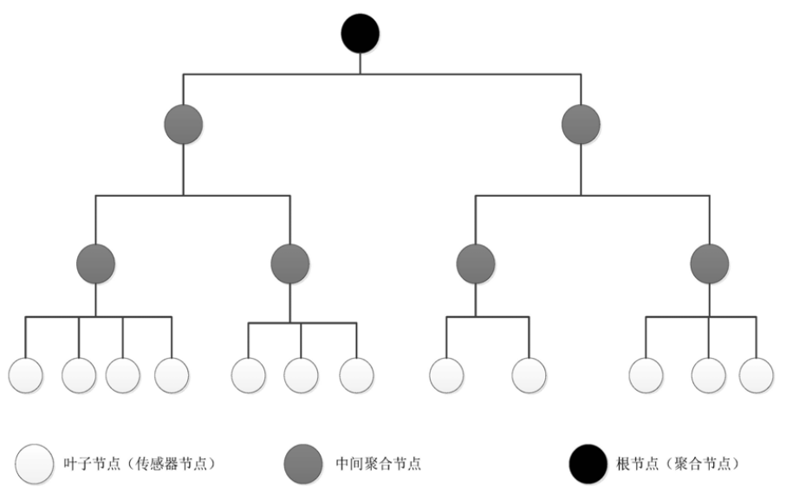
3.3 无线传感器网络数据聚合技术
3.3.2 基于树的数据聚合协议
如图a 所示，无线传感器网络中基于树型的数据聚合协议首先构造一个聚合节点作为生成树的根节点，数据的处理是从叶子节点到根节点逐层进行，这也就意味着传感器节点采集到的数据是沿着已形成的聚合树中叶子节点到根节点的一条路径流动的。
当两个或者是多个数据同时到达一个中间节点时，中间节点将会进行相应的聚合。
图a 树型结构
71

Slide 72
3.3 无线传感器网络数据聚合技术
3.3.2 基于树的数据聚合协议
然而，这种基于树形结构而构造的数据聚合协议存在着一个致命的缺陷？
  可能存在大量传感器设备数据的丢失。
  因为在实际的无线传感器网络中，传感器节点的稳定性很差，因此当一个中间节点出现故障，无法对数据进行处理时，就势必会造成其子树所有节点数据的丢失。
72

Slide 73
3.3 无线传感器网络数据聚合技术
3.3.2 基于树的数据聚合协议
在基于树形的数据聚合协议中，传感器节点和聚合器节点构造成了一棵树型数据结构。
数据的聚合都是在非叶子节点上运行，传感器节点感知并采集到的数据将会沿着树枝路径直到根节点，即聚合节点。
73

Slide 74
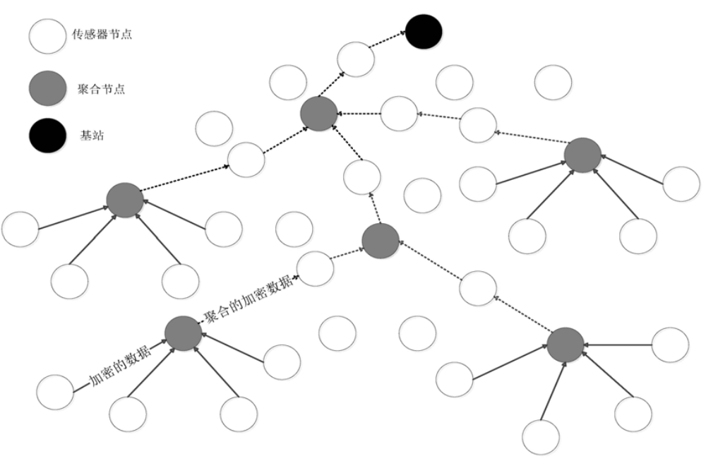
3.3 无线传感器网络数据聚合技术
3.3.2 基于树的数据聚合协议
以数据安全聚合协议CDAP 为例
节点与聚合节点使用对称加密，聚合节点使用基站公钥加密。其合理性是什么？
图b CDAP 协议网络模型
74

Slide 75
3.3 无线传感器网络数据聚合技术
3.3.2 基于树的数据聚合协议
CDAP协议的网络模型（见图b 所示）由传感器设备节点、聚合节点以及基站组成。
  传感器设备是廉价的节点，因此传感器设备的计算能力，存储能力以及电池电量很有限。
  聚合节点（Aggregator Node, AGGNODE）是若干个特别的节点，此类节点具有较大的内存空间，较强的计算能力，较多的电池电量。
75

Slide 76
3.3 无线传感器网络数据聚合技术
3.3.2 基于树的数据聚合协议
该协议通过采用对称和同态加密算法实现了数据保密性。
  具体说来，每个传感器设备节点都与聚合节点共享一对对称密钥，用来对传感器设备采集的数据进行加密(比如RC5)。
每个聚合节点都会在系统初始化的过程中得到基站的公钥。
当聚合节点解密若干个传感器发送的密文数据后
  首先对这几个传感器设备的数据进行聚合，然后使用基站的公钥信息对聚合后的数据进行加密(同态加密)^{[1]}。
  然后发送至其父节点直至基站。基站得到所有聚合节点发送的聚合密文数据，使用自己的私钥对聚合密文数据解密得到最终的聚合数据。
76
Notes:
[1] 因为是同态加密，所以AGGNODE即使没有基站的私钥，也可以聚合加密的数据
p.s.： 本来聚合器和聚合器之间应该共享密钥，层层聚合。但采用同态加密就可以不用共享密钥，直接在加密数据的基础上聚合数据

Slide 77
3.3 无线传感器网络数据聚合技术
3.3.3 基于分簇的数据聚合协议
无线传感器网络中基于簇型的聚合协议具有扩展性好，且容易实现数据网内聚合等特点。
这类数据聚合协议将无线传感器网络中的设备划分为若干簇，每个簇由一个簇头节点和多个簇内节点组成。
簇内传感器节点负责采集数据，而簇头节点负责对簇内其他节点进行管理，并对簇内节点信息进行采集、聚合和转发等。
簇型结构如图c所示。
77
Notes:
簇与树的不同
1. 节点深度 <=3
2.树状拓扑是一种层次化结构，而簇树是平面化的树状结构
3. 簇是每一段时间选举一次聚合节点，所以对于聚合节点得能量要求低。树得聚合节点能量要求高

Slide 78
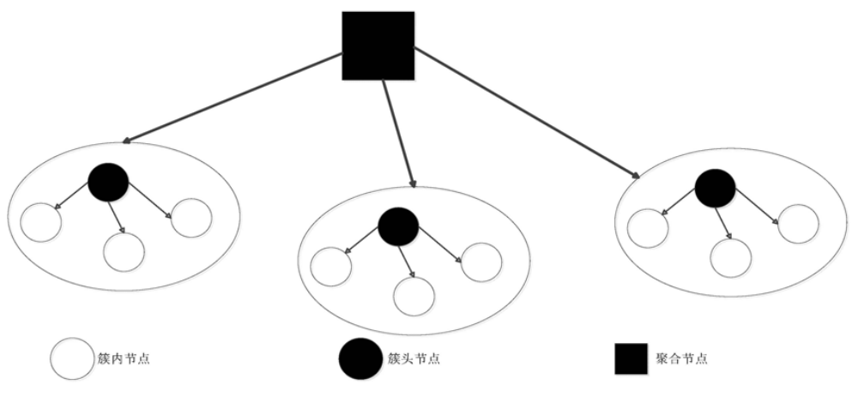
3.3 无线传感器网络数据聚合技术
3.3.3 基于分簇的数据聚合协议
图c 簇型结构
78

Slide 79
3.3 无线传感器网络数据聚合技术
3.3.3 基于分簇的数据聚合协议
无线传感器网络采用区域层簇式网络模型来实现传感器数据的安全聚合。
区域层簇式网络模型是树型和簇型两者结合的产物。
它利用最短路径生成树算法构造聚合树。
同时，区域层簇式模型将整个网络划分为多个区域，每个区域中都存在着不同数量的簇型结构。
79

Slide 80
3.3 无线传感器网络数据聚合技术
3.3.3 基于分簇的数据聚合协议
无线传感器网络中采用区域层簇式网络模型来构建聚合树可以有效的减少传感器网络中节点的能量消耗；
而对传感器网络进行区域化管理可以解决由于聚合树所占区域范围过大而导致查询聚合树的运算开销和时间开销过大，密钥分配和回收困难的缺陷；
同时区域化管理可以将不同区域内节点的公开参数和密钥信息加以区别，使得各个区域之间能够相对独立的运作，从而可以达到区域之内聚合性高，区域之间耦合性低的要求。
80

Slide 81
3.3 无线传感器网络数据聚合技术
3.3.3 基于分簇的数据聚合协议
举例说明
网络中存在着不同类型的节点：普通节点、聚合节点、管理节点以及基站。
  传感器网络中的普通节点使用自组织的方式组织成为不定数量的簇，每个簇中都存在着一个簇头节点（聚合节点），即聚合树中的聚合节点。
  聚合节点之间使用最短路径树算法构造一条从聚合节点到基站的最短路径，从而形成聚合树。
  普通节点将采集到的数据上传至所在簇的簇头节点，也就是聚合节点。
  聚合节点将对接收到的数据首先进行聚合，随后将聚合结果转发给下一跳的聚合节点，重复此过程，直到网络中的基站为止。如图d。
81

Slide 82
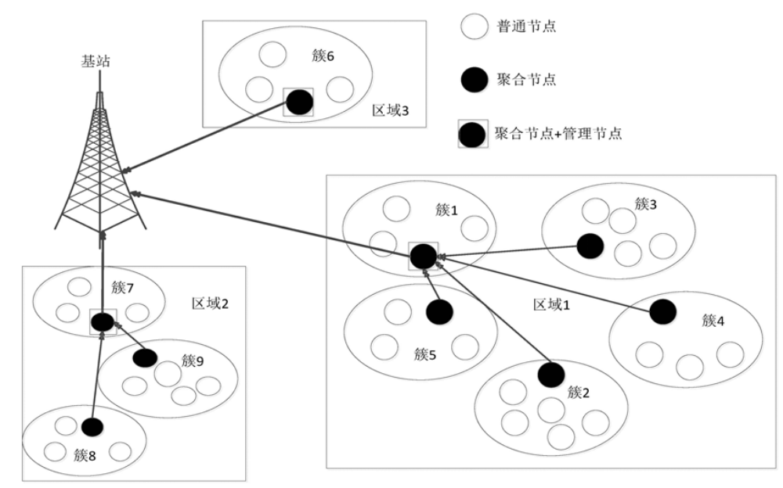
3.3 无线传感器网络数据聚合技术
3.3.3 基于分簇的数据聚合协议
图d 网络模型
82

Slide 83
3.3 无线传感器网络数据聚合技术
3.3.3 基于分簇的数据聚合协议
举例说明
  网络模型图中，用方框框起来的黑色节点代表它不仅仅是聚合节点，同时也是所在区域的管理节点。
  箭头代表了传感器采集的数据在聚合过程中经过的路径。
  每个簇的普通节点都是先将采集到的数据上传到本簇的聚合节点处，经过本簇的聚合节点的聚合后再发送至该区域的管理节点处，由各个区域的管理节点发送该区域的聚合数据至基站，由基站完成最终数据聚合的功能。
83

Slide 84
3.3 无线传感器网络数据聚合技术
3.3.4 基于对称密码学的数据安全聚合协议
早期的无线传感器网络数据安全聚合协议大多都是基于对称密码体制而设计的，并且采用的加密方式都是点对点的。
无线传感器网络中的所有节点（除了根节点）都要与其父节点共享一对数据加/解密密钥。
在数据进行传输的过程中，子节点使用秘密的数据加密密钥，利用对称密码学算法对数据进行加密，然后传输至其父节点。
84

Slide 85
3.3 无线传感器网络数据聚合技术
3.3.4 基于对称密码学的数据安全聚合协议
父节点在收到多个子节点发送的密文数据后：
  首先分别使用对应子节点的解密密钥对接收到的密文进行解密处理，得到多个传感器节点采集到的数据的原文后对原文数据进行聚合，
  然后将聚合结果再次使用对应的加密密钥加密后再次发送至其父节点。重复此过程， 直至数据流到达根节点。
85

Slide 86
3.3 无线传感器网络数据聚合技术
3.3.4 基于对称密码学的数据安全聚合协议
使用对称密码学算法设计的数据安全聚合协议的特点：
  容易实现
  计算开销较小
  方便快捷，适用于多种聚合方式
  提供消息认证码（Message Authentication Code, MAC）的功能
86

Slide 87
3.3 无线传感器网络数据聚合技术
3.3.4 基于对称密码学的数据安全聚合协议
使用对称密码学算法设计数据安全聚合协议存在的安全性威胁：
  当传感器网络中传感器设备很多且网络结构复杂时，非叶子节点需要保存的密钥数量将是十分庞大的，这对于密钥的分发和存储十分的不利。
  中间节点必须要先通过解密的方式得到各个传感器节点采集的数据后才能实现数据部分聚合的功能，这就导致传感器的隐私数据直接暴露给了其父节点，使得次协议虽然能够抵御外部攻击，却无法抵御内部攻击。
  该类数据聚合协议也无法适用于数据隐私要求较高的应用场景中，尤其是数据隐私受到越来越多的关注和重视。
87

Slide 88
3.3 无线传感器网络数据聚合技术
3.3.4 基于对称密码学的数据安全聚合协议
  中间节点必须要对多个密文进行解密运算，对多个数据明文进行聚合然后转发聚合结果至其父节点，这将大大的增加中间聚合器处理的负担，增加无线传感器网络的时延并影响整个网络的性能.
  在很多情况下，传感器节点有可能动态的加入或退出无线传感器网络。
88

Slide 89
3.3 无线传感器网络数据聚合技术
3.3.5 基于非对称密码学的数据安全聚合协议
由于公钥密码学算法的安全强度高、密钥的分配与管理相对简单、能够妥善的避免或解决对称密码算法本身的一些不足。
因此，利用公钥密码学算法是无线传感器网络中设计数据安全聚合协议方案的主要方向。
公钥（非对称）密码体制缺点：
  在计算能力、存储能力和电池电量有限的无线传感器网络中的应用还存在着问题。主要因为：
      1、传感器设备的计算能力相当的有限，让其执行公钥密码学的相关操作是相当高消耗的。
      2、在对数据进行加密的过程中，比特的扩展引入了高通信开销（通常情况下，密文的比特长度要大于明文的比特长度，因此通信过程中要传输密文的开销也随之增长），这将导致传感器设备的能量消耗更快。
89

Slide 90
3.3 无线传感器网络数据聚合技术
3.3.6 无线传感器网络数据聚合技术的安全问题
无线传感器网络中的安全数据聚合不仅仅包含数据传输的安全，也包括保障无线网络可用性、聚合数据正确性以及数据聚合操作的安全性。
90

Slide 91
3.3 无线传感器网络数据聚合技术
3.3.6 无线传感器网络数据聚合技术的安全问题
无线传感器网络中的安全问题根源在于以下所述的三个核心的方面
由于传感器设备一般都是无线嵌入式设备，因此必须通过无线信道进行传输。而无线网络中的通信信号在物理空间是完全暴露的，这也就意味着攻击者可以很容易的进行无线通信信号的监听以及非法数据的传输，这对于无线传感器网络的系统可用性和数据安全性是一个很大的威胁
无线传感器网络中的设备节点的计算能力和存储能力相当的有限，传感器设备很容易遭受物理或者是网络的攻击。[2]
无线传感器网络一般部署在网络环境极其恶劣和设备物理环境十分复杂的环境中。[1]
91
Notes:
[1]传感器节点很容易遭受各种物理攻击以及网络攻击，而系统应用者无法对传感器网络进行实时的监控和管理
[2]另外，由于其脆弱的计算能力和数据处理能力，传感器设备很容易被攻击者俘获，从而利用合法传感器设备节点的身份对网络进行内部攻击。

Slide 92
3.3 无线传感器网络数据聚合技术
3.3.6 无线传感器网络数据聚合技术的安全问题
基于以上的事实，为了解决无线传感器网络中存在和面临的安全性问题以及抵抗由上述特性而导致的各种安全性威胁，无线传感器网络必须要具备的安全性需求包括数据保密性、数据完整性、数据可用性、消息新鲜性、数据源认证以及节点的物理安全性等。
92

Slide 93
3.3 无线传感器网络数据聚合技术
3.3.6 无线传感器网络数据聚合技术的安全问题
根据无线传感器网络本身固有的基本特征以及其面临的安全性威胁和需求，无线传感器网络中的安全数据聚合面临的威胁主要来自于以下几个方面：
网络攻击者会针对设备节点采集的数据或者是网络中传输的数据进行攻击[3]
攻击者可能会对网络本身进行攻击[4]
[3]攻击者可通过俘获中间节点的方式恶意的丢弃其子树所有节点的数据；网络攻击者通过监听公开的无线网络信道或俘获聚合节点的方式篡改或者窃听聚合数据；网络攻击者恶意的重复发送旧数据进行重放攻击以及网络攻击者俘获或伪装成网络中的节点篡改合法的数据或向网络中注入非法的数据等。
[4]它们可以通过发布虚假的路由信息来对数据聚合树的生成进行破坏；攻击者恶意的向网络中的节点发送大量的数据包，以此来造成巨大的网络时延、造成传感器网络节点巨大且无意义的能量消耗等。
93

Slide 94
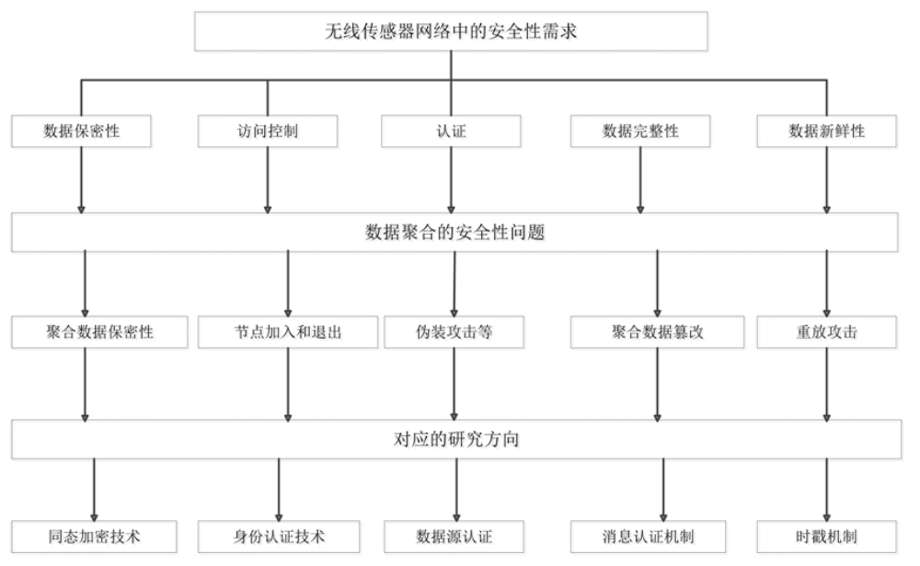
3.3 无线传感器网络数据聚合技术
3.3.6 无线传感器网络数据聚合技术的安全问题
综上所述，无线传感器网络中的安全数据聚合机制如下图所示
94
Notes:
（1）聚合数据保密性：无线传感器网络中节点之间传输的数据可能具有一定的敏感性，因此协议需要利用有效的加密机制在各个节点之间建立安全的通信信道。节点之间的通信必须要通过安全的网络信道，以此来保证只有被授权的用户才可以实现对数据的访问控制，从而实现数据的隐私性与保密性。在数据安全聚合协议中，网络中的节点需要利用对应的密码学算法对聚合数据进行加密，以此来对抗外部网络攻击，阻止所有未经授权的实体访问传感器设备的数据信息。同时，使用加密算法对数据进行加密后可以实现对原始数据的隐藏。即使一个节点被捕获，攻击者也无法还原该节点的所有数据，因为任何一个节点所有数据的还原都需要其他若干个节点协同完成。数据隐私保护技术将一个节点的数据分散到其他多个节点中，实现单个节点数据的隐藏，可以阻止内部攻击者还原某一节点的数据。这样，两者相辅相成实现对数据结果的隐私性保护。
（2）节点加入和退出。无线传感器网络中，设备节点有可能动态的加入和退出，如何有效的完成数据聚合的功能，同时保证数据聚合的安全性就成了亟待解决的问题。协议需要通过数据访问控制技术来确保未授权的节点无法加入传感器网络，不能完成对网络中的数据采集、数据传输以及数据聚合等功能。除此之外，未经授权的节点也不能访问网络的资源。访问控制技术可以实现对访问网络的传感器设备节点的认证对授权节点的权限控制。随着网络中节点能量耗尽、非法的节点被移除，网络需要新节点的加入。新节点必须要通过身份认证技术完成加入网络的流程，才能正确实现数据聚合功能。当传感器设备节点退出网络时，必须要对其拥有的密钥信息进行回收，避免退出的节点对其他节点的数据隐私产生威胁或通过发送非法数据破坏聚合数据的过程。
（3）伪装攻击。网络攻击者可能通过捕获网络节点的方式利用合法设备节点的身份发送恶意的数据破坏聚合数据，或者是网络攻击者直接冒充合法的传感器节点发送恶意的破坏数据。无论是哪一种情况，都会使基站无法得到准确的聚合数据。数据源认证使得传感器设备节点可以验证发送方的身份，有效的监测网络攻击者恶意注入非法数据或者伪造数据的行为。除此之外，网络攻击者捕获合法的传感器设备节点并利用其身份向聚合节点重复发送无意义的数据报文，从而消耗聚合节点的能量或造成网络拥塞，破坏数据聚合协议的正常运行。因此在无线传感器网络中，验证发送方的身份对于确保最终聚合数据的正确产生具有重大的意义，保证传感器网络安全聚合协议的正常运作都具有重大的意义。换句话说，只有实现了无线传感器网络中的数据源认证，才能保证最终聚合结果的有效性和正确性。
（4）聚合数据篡改。无线传感器网络中的每个设备节点都是一个潜在的网络攻击者。网络覆盖面积越大，网络受到攻击的可能性也将随之提高，保护每个传感器设备节点或者是聚合节点避免受到物理或者是网络攻击是不可能的。因此，在无线传感器网络中运行数据聚合协议时，中间聚合节点可能被俘获。由于中间聚合节点是数据聚合树的关键节点，一个聚合节点的俘获可能会导致其子树所有节点的数据都会遭到恶意的篡改。因此，如何保证传感器设备节点以及聚合器节点发送的数据是完整且未被篡改的是网线传感器网络数据聚合协议必须要考虑的问题。
（5）重放攻击。在消息重放攻击中，网络攻击者可以通过预先记录某个协议之前的某次运行中的某条消息，然后在该协议新的运行过程中重新发送已经记录的消息。由于协议的运行必须要保证通信双方必须是真实可靠的，因此消息的重放攻击就会导致数据新鲜性保证的问题。无线传感器网络中数据的传输都是在无线且公开的网络信道中，因此网络攻击者可以很容易的通过搭线窃听协议的一次正常运行获取合法的旧消息，然后通过重复发送旧消息来破坏数据聚合结果。因此，安全的数据聚合协议必须要考虑消息重放攻击造成的严重的后果。

Slide 95
3.3 无线传感器网络数据聚合技术
3.3.6 无线传感器网络数据聚合技术安全威胁解决方案
具有半隐私保护的数据聚合方案
  具有半隐私保护的数据聚合是指在数据聚合过程中，传感器设备节点的数据隐私对于网络攻击者是可以得到很好的保护，但是对于传感器网络中的数据聚合节点，传感器设备节点的数据隐私得不到丝毫的保证。
      具体说来，传感器节点通过简单的加密运算将密文数据通过公开的无线网络信道传输至聚合器节点。
      聚合器节点接收到各个传感器设备节点发送的密文数据后，首先使用密钥对密文数据进行解密，然后使用解密后的原文对传感器设备的数据进行聚合。
      这种方法可以很容易的得到各种聚合数据，例如和，平均值，方差等统计学数据。
      同时，由于传输的数据是经过加密处理的，因此网络攻击者只能得到加密后的密文数据，无法对传感器设备节点的数据隐私产生威胁。
95
Notes:
在早期的理论研究中，大部分的数据聚合协议都是半隐私保护的。因此，为了保护传感器设备节点的隐私，协议大都假设聚合器节点是可信的。
但是，这种简单的数据聚合协议却存在着以下几个方面的安全隐患：
1）由于聚合器节点需要对传感器设备节点发送的密文数据进行解密，因此，协议必须假设聚合器是完全可信的。这也就意味着，如果聚合器节点被网络攻击者攻破，那么所有传感器设备节点的数据隐私都要遭到巨大的威胁。同时，这种方案使得聚合器节点成为了整个协议的瓶颈，一旦聚合器节点出现问题，协议将无法正常的运行。
2）众所周知，虽然使用非对称密码学实现数据保密性有着诸多的优势，但是传感器设备节点的计算能力、存储能力和电池电量都是相当有限，无法承担起公钥密码学所需的昂贵的运算开销，因此无法使用公钥密码学实现对传感器设备节点的隐私保护。对称密码学的运算速度快，实现简单并且快捷，看似可以应用于传感器设备节点的数据隐私保护中，但是对称密码学体制需要加密者和解密者共享一对秘密的私钥信息。而在无线传感器网络中，设备节点的数量情况一般情况下都是数百，甚至上千，因此要求聚合器节点与如此多的传感器设备节点共享一对密钥是很不现实的。
3）无线传感器网络一般覆盖的区域比较广，设备节点有可能动态的加入和退出，因此，网络的稳定性较差。数据聚合协议必须要实时的应对网络动态的变化。两层的网络结构使得单个的传感器设备节点的加入和退出将直接影响到其他所有设备节点的数据隐私。如果数据聚合协议采用多层簇型的树型结构，那么就可以将单个传感器动态的加入和退出造成的影响局部化，从而提高协议的健壮性和网络的可靠性。
基于以上的问题，随后研究者提出的数据聚合协议都一般假设聚合器节点是不可信的，这也就意味着传感器设备节点的数据隐私对于聚合节点也要得到很好的保护。

Slide 96
3.3 无线传感器网络数据聚合技术
3.3.6 无线传感器网络数据聚合技术安全威胁解决方案
具有隐私保护的数据聚合方案
  具有隐私保护的数据聚合是指传感器设备节点的隐私不仅对于网络攻击者可以得到很好的保护，而且聚合器节点也无法对于传感器设备的数据隐私产生威胁。
  因此，具有隐私保护的数据聚合协议中，都假设聚合器都是半可信的。即聚合器节点会按照协议正常的完成相对应的数据处理，同时可能试图利用中间处理结果来窥探传感器设备的隐私数据
96

Slide 97
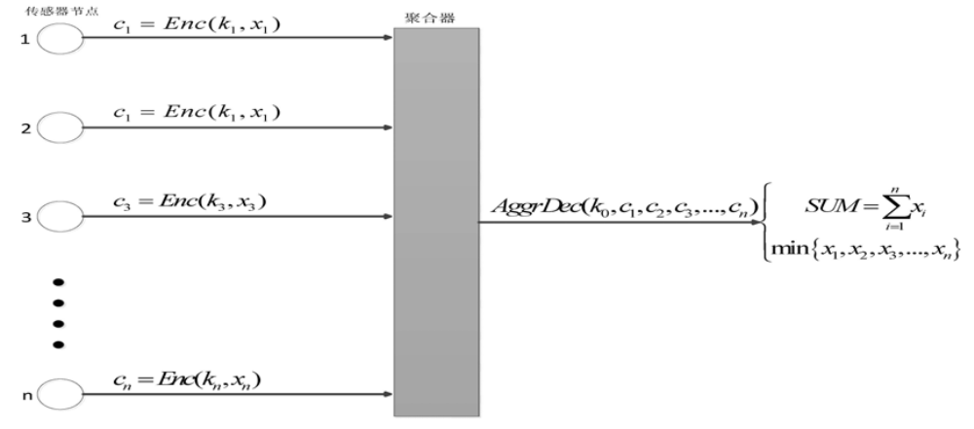
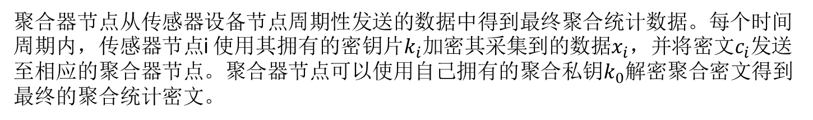
3.3 无线传感器网络数据聚合技术
3.3.6 无线传感器网络数据聚合技术安全威胁解决方案
具有隐私保护的数据聚合方案——例子
  使用简单的加法同态加密方案和创新性的密钥管理技术实现数据的安全聚合，方案系统模型图如下图所示：
C₂=Enc(k₂,x₂)
聚合器节点从传感器设备节点周期性发送的数据中得到最终聚合统计数据。每个时间周期内，传感器节点i 使用其拥有的密钥片$k_{i}$加密其采集到的数据$x_{i}$，并将密文$c_{i}$发送至相应的聚合器节点。聚合器节点可以使用自己拥有的聚合私钥$k_{0}$解密聚合密文得到最终的聚合统计密文。
97

Slide 98

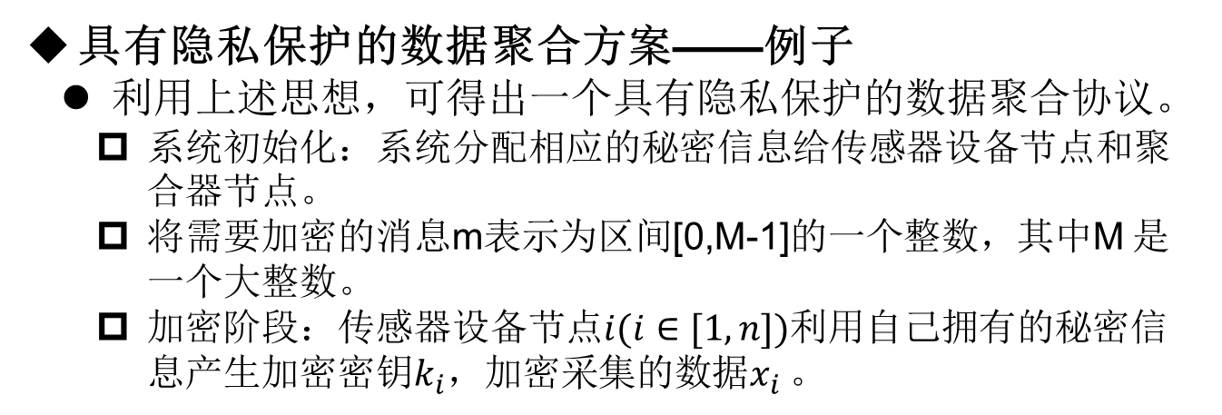
3.3 无线传感器网络数据聚合技术
3.3.6 无线传感器网络数据聚合技术安全威胁解决方案
具有隐私保护的数据聚合方案——例子
  利用上述思想，可得出一个具有隐私保护的数据聚合协议。
      系统初始化：系统分配相应的秘密信息给传感器设备节点和聚合器节点。
      将需要加密的消息m表示为区间[0,M-1]的一个整数，其中M 是一个大整数。
      加密阶段：传感器设备节点$i(i∈[1,n])$利用自己拥有的秘密信息产生加密密钥$k_{i}$，加密采集的数据$x_{i}$ 。
98

Slide 99
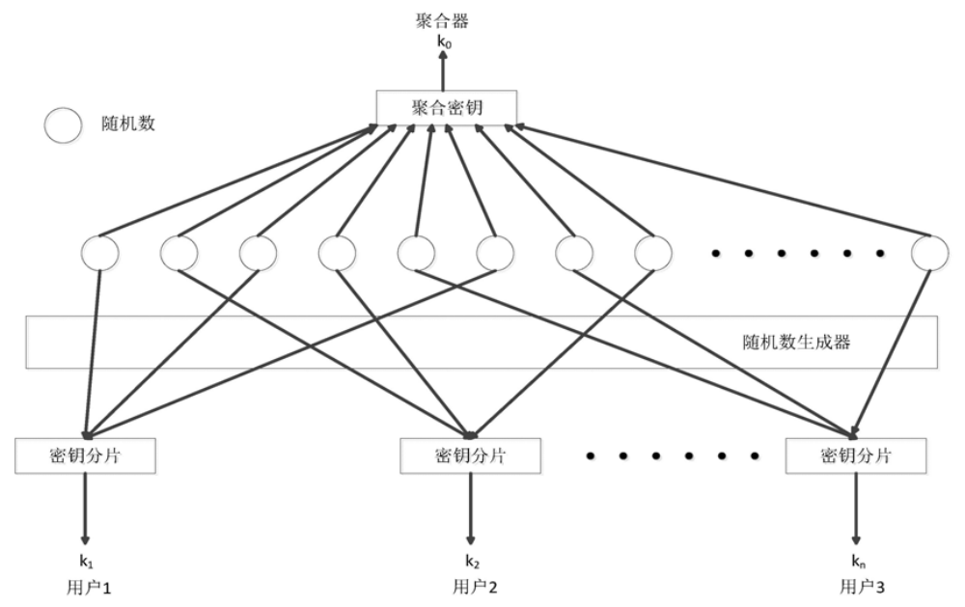
3.3 无线传感器网络数据聚合技术
3.3.6 无线传感器网络数据聚合技术安全威胁解决方案
具有隐私保护的数据聚合方案——例子
99

Slide 100


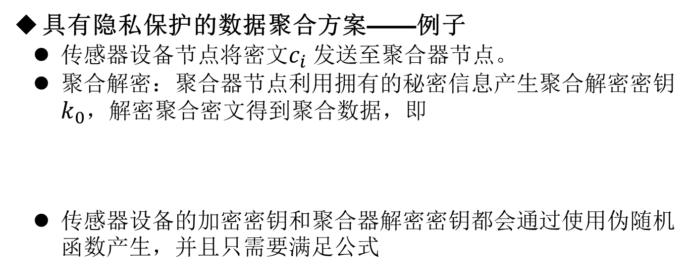
3.3 无线传感器网络数据聚合技术
3.3.6 无线传感器网络数据聚合技术安全威胁解决方案
具有隐私保护的数据聚合方案——例子
  传感器设备节点将密文$c_{i}$ 发送至聚合器节点。
  聚合解密：聚合器节点利用拥有的秘密信息产生聚合解密密钥$k_{0}$，解密聚合密文得到聚合数据，即
  传感器设备的加密密钥和聚合器解密密钥都会通过使用伪随机函数产生，并且只需要满足公式
100

Slide 101
3.3 无线传感器网络数据聚合技术
3.3.6 无线传感器网络数据聚合技术安全威胁解决方案
具有数据完整性保护的数据聚合方案
  无线传感器网络中，节点传输的数据很容易遭受到网络攻击者的恶意篡改。消息接收方必须要确认收到的消息是完整的且未遭到未授权的修改，从而保证最终聚合统计数据的正确性和有效性。具有数据完整性保护的数据聚合协议方案可以采用多种方法实现。
      例如数据聚合协议SIA 可以保证聚合器节点能够得到需要的统计聚合数据，而且使用了Merkle 哈希树（见下图）保证了消息接收方接收的消息是完整的。
101

Slide 102
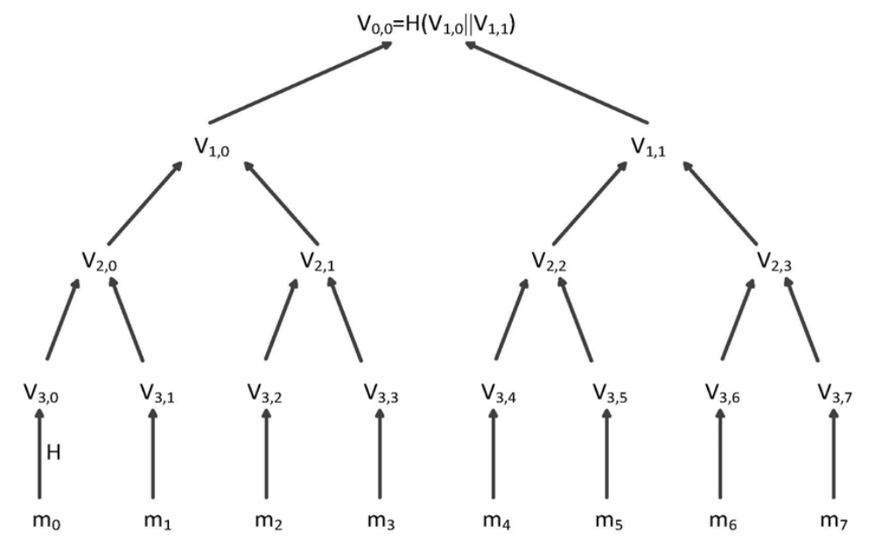
3.3 无线传感器网络数据聚合技术
3.3.6 无线传感器网络数据聚合技术安全威胁解决方案
具有数据完整性保护的数据聚合方案
102

Slide 103
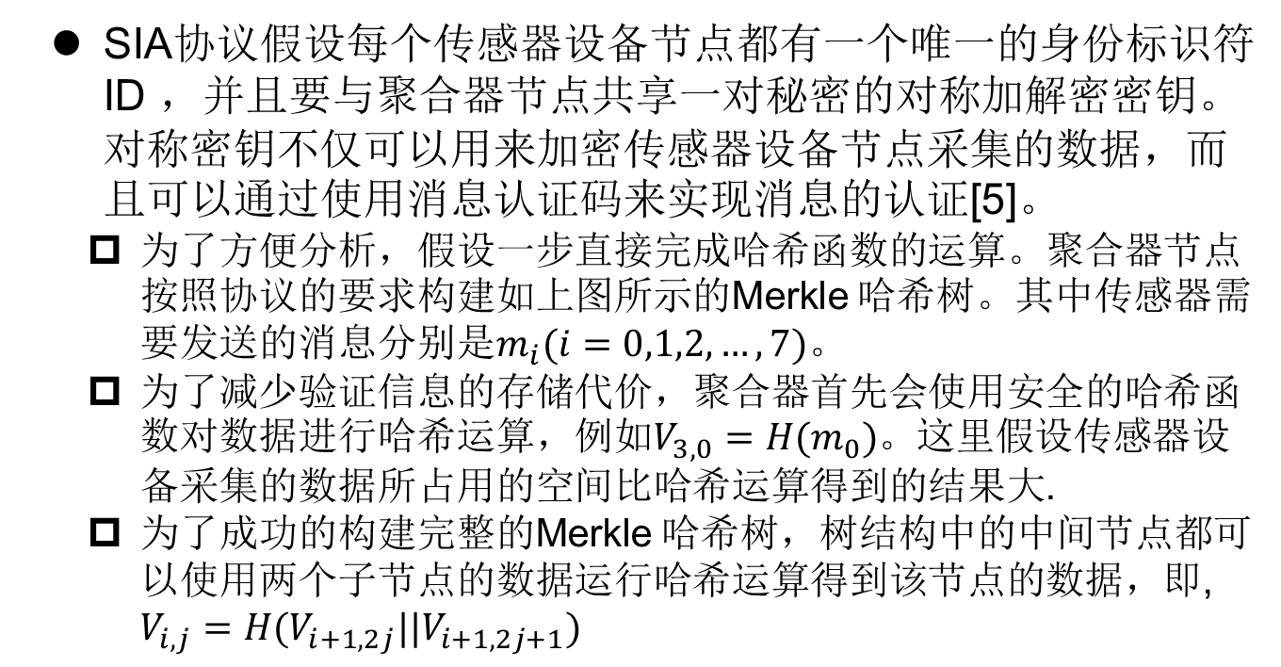
3.3 无线传感器网络数据聚合技术
3.3.6 无线传感器网络数据聚合技术安全威胁解决方案
具有数据完整性保护的数据聚合方案——SIA协议
  SIA协议假设每个传感器设备节点都有一个唯一的身份标识符ID ，并且要与聚合器节点共享一对秘密的对称加解密密钥。对称密钥不仅可以用来加密传感器设备节点采集的数据，而且可以通过使用消息认证码来实现消息的认证[5]。
      为了方便分析，假设一步直接完成哈希函数的运算。聚合器节点按照协议的要求构建如上图所示的Merkle 哈希树。其中传感器需要发送的消息分别是$m_{i}(i=0,1,2,…,7)$。
      为了减少验证信息的存储代价，聚合器首先会使用安全的哈希函数对数据进行哈希运算，例如$V_{3,0}=H(m_{0})$。这里假设传感器设备采集的数据所占用的空间比哈希运算得到的结果大.
      为了成功的构建完整的Merkle 哈希树，树结构中的中间节点都可以使用两个子节点的数据运行哈希运算得到该节点的数据，即, $V_{i,j}=H(V_{i+1,2j}||V_{i+1,2j+1})$
103
Notes:
[5]值得一提的是，聚合器节点无需存储所有传感器设备节点的密钥信息，只需要存储一个秘密的主私钥$K_{master}$。每个传感器设备节点需要存储一个秘密的私钥值${MAC}_{K_{master}}(ID)$。其中MAC 是一个消息认证函数，这里是作为伪随机数函数使用。因此给定一个传感器设备节点的唯一身份标识符ID，聚合节点都可以通过使用秘密的主私钥$K_{master}$计算得到与身份标识符为ID 的传感器节点共享的密钥，从而完成对传感器发送消息的认证。

Slide 104
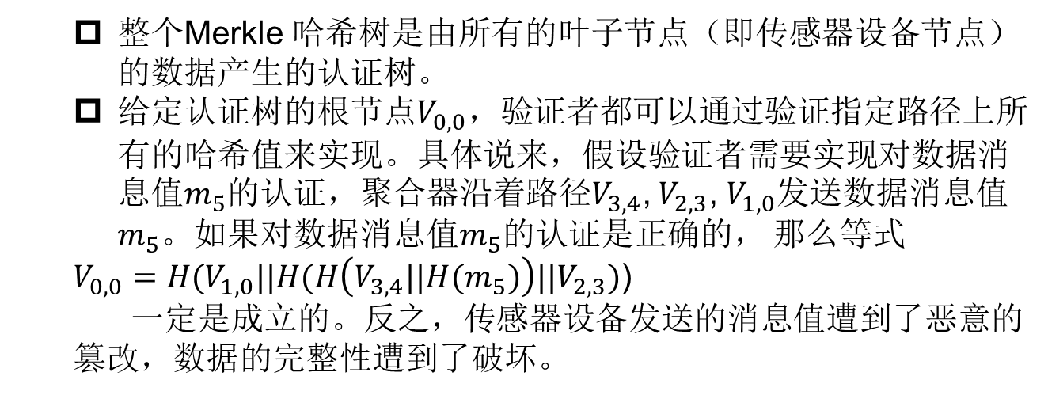
3.3 无线传感器网络数据聚合技术
3.3.6 无线传感器网络数据聚合技术安全威胁解决方案
具有数据完整性保护的数据聚合方案——SIA协议
      整个Merkle 哈希树是由所有的叶子节点（即传感器设备节点）的数据产生的认证树。
      给定认证树的根节点$V_{0,0}$，验证者都可以通过验证指定路径上所有的哈希值来实现。具体说来，假设验证者需要实现对数据消息值$m_{5}$的认证，聚合器沿着路径$V_{3,4}$, $V_{2,3}$, $V_{1,0}$发送数据消息值$m_{5}$。如果对数据消息值$m_{5}$的认证是正确的， 那么等式
      $V_{0,0}=H(V_{1,0}||{H(H\left(V_{3,4}||H(m_{5})\right)||V}_{2,3})$)
      一定是成立的。反之，传感器设备发送的消息值遭到了恶意的篡改，数据的完整性遭到了破坏。
104
Notes:
Merkle 哈希树中，所有需要验证的数据都存储在叶子节点中，非叶子节点存储子节点的哈希值。由于哈希函数是具有抗碰撞性的，因此聚合节点一旦提交了数据，它不能修改收集的数据。在SIA协议构建Merkle 哈希树实现数据完整性保护中，聚合节点需要存储的仅仅是一个主密钥，而不需要存储多个传感器节点的私钥信息，这对于密钥的分发，存储和管理具有相当重要的意义。

Slide 105
第三章 无线传感器网络安全
1
概述
2
路由技术
3
聚合技术
4
定位技术
105

Slide 106
3.4 无线传感器网络定位技术
3.4.1 概述
在无线传感器网络中，传感器节点自身位置信息的获取是大多数应用的基础。
  首先，传感器节点必须明确自身位置才能详细说明“在什么位置发生了什么事件”，从而实现对外部目标的定位和跟踪；
  其次，了解传感器节点的位置分布状况可以对提高网络的路由效率， 从而实现网络的负载均衡以及网络拓扑的自动配置，改善整个网络的覆盖质量。
106

Slide 107
3.4 无线传感器网络定位技术
3.4.1 概述
无线传感器网络定位最简单的方法是为每个节点装载卫星定位系统(如北斗、GPS) 接收器, 用以确定节点位置。
但是, 由于经济因素、节点能量制约和卫星定位系统对于部署环境有一定要求等条件的限制, 导致方案的可行性较差。
因此, 一般只有少量节点通过装载卫星定位系统或通过预先部署在特定位置的方式获取自身坐标。
107

Slide 108
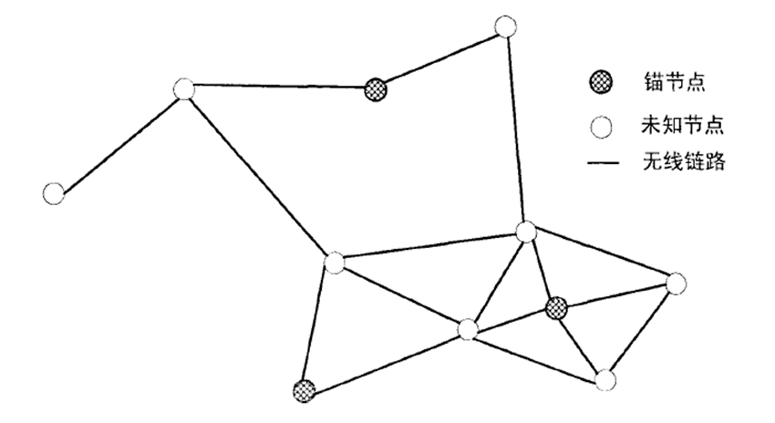
3.4 无线传感器网络定位技术
3.4.1 概述
定位技术：指网络中位置信息未知的节点，根据少数已知位置的节点，按照某种算法计算出自身位置信息的过程。
108

Slide 109
3.4 无线传感器网络定位技术
3.4.1 概述
定位技术的作用：
  当特定的事件被传感器节点发现时，提供该事件的位置信息。
  使用传感器网络提供一串位置序列用来跟踪一个正在移动的对象。
  为每个单独的传感器获得的测量数据提供位置标记。
  使用活跃节点的位置信息来确定它们覆盖质量。
  基于几何技术控制网络拓扑来维持连通性以及节约能源。
  根据当前节点，它的邻居节点和目的地的位置来制定路由决策，使用基于位置的路由选择来减少路由代价。
109

Slide 110
3.4 无线传感器网络定位技术
3.4.1 概述
定位技术的作用：
  在路由协议中通过基于位置信息广播通信来获取负载均衡。
  为多种多样的位置感知服务提供使用者的位置信息，例如找到附近的服务器或打印机。
  支持geocast和mobicast服务，使得用户能够在特定的时间向特定的区域发信息。
110

Slide 111
3.4 无线传感器网络定位技术
3.4.2 定位技术的分类
根据定位结果坐标类型的不同
网络中存在已知位置的锚节点，所有节点根据锚节点确定自己的位置，使用同一个坐标系。
绝对定位
网络中不存在已知位置的参考节点，所有节点确定到其它节点的相对位置。
相对定位
111

Slide 112
3.4 无线传感器网络定位技术
3.4.2 定位技术的分类
根据在定位过程中是否把信息传送到某个后台中心或服务器进行节点坐标的计算
把所需信息传送到某个中心节点(例如，一台服务器)，并在那里进行节点定位计算的方式
集中式计算
分布式计算
指依赖节点间的信息交换和协调，由节点自行计算的定位方式。
112

Slide 113
3.4 无线传感器网络定位技术
3.4.2 定位技术的分类
根据各节点定位的先后次序
从信标节点开始，首先它的邻居节点开始定位，然后逐渐向外围进行延伸，即各个节点依次实现定位。
递增式的定位算法
定位一旦开始，所有的节点同时进行位置坐标的计算，即定位。不存在先后次序。
并发式的定位算法
113

Slide 114
3.4 无线传感器网络定位技术
3.4.2 定位技术的分类
根据定位过程中实际测量节点间的距离和角度与否
通过测量节点间点到点的距离或角度等信息进行位置估计；
基于测距的定位
无须距离和角度信息，仅根据网络连通性等信息即可实现。
与距离无关的定位
114

Slide 115
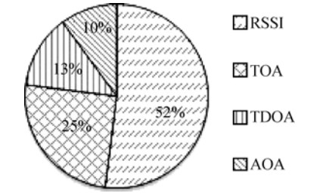
3.4 无线传感器网络定位技术
3.4.3 定位算法
基于信号传输时间的方法（到3点距离）
(time of arrival, TOA)
至少3个节点辅助
基于信号传输时间差的方法
(time difference of arrival, TDOA)
至少3个节点辅助，通常要4个
基于测距的定位（range-based）
基于信号角度的方法
(angle of arrival, AOA)
至少2个节点辅助
基于信号接收信号强度的方法
(received signal strength indicator, RSSI)
至少3个节点辅助
115

Slide 116
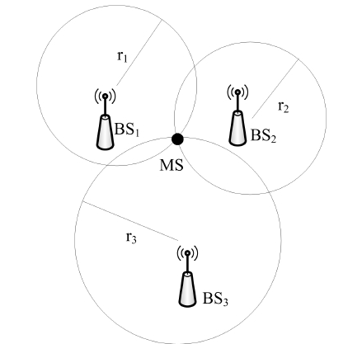
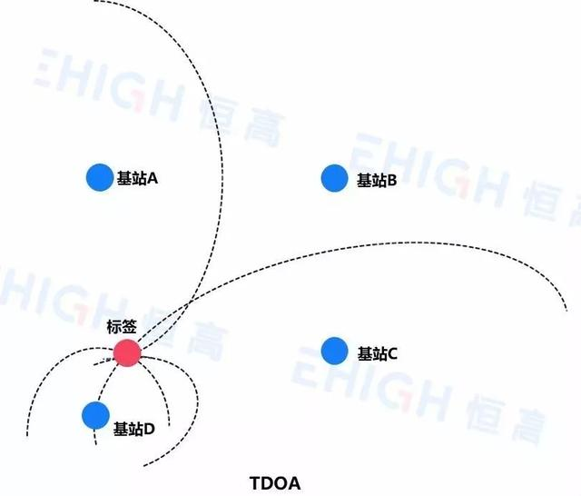
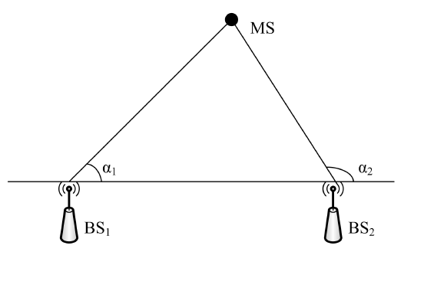
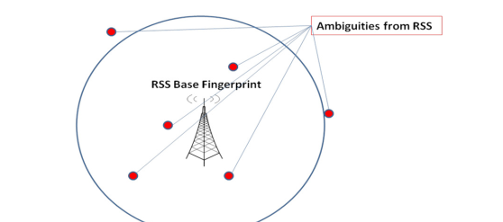
3.4 无线传感器网络定位技术
3.4.3 定位算法
116

Slide 117
3.4 无线传感器网络定位技术
3.4.3 定位算法
质心定位算法
与距离无关的定位
（range-free）
DV-HOP 定位算法
APIT
117

Slide 118
3.4 无线传感器网络定位技术
3.4.3 定位算法
基于测距技术的定位算法：
  三边测量法；
  三角测量法；
  最大似然估计法。
118

Slide 119



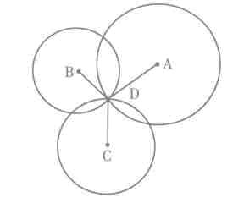
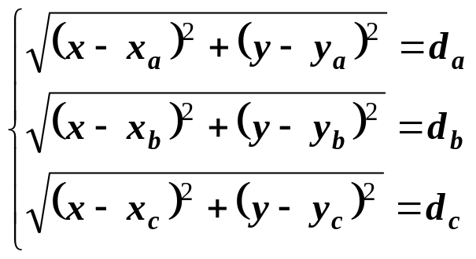
3.4 无线传感器网络定位技术
三边定位
三边定位与求解原理如图所示，假设有三个信标节点A、B、C坐标分别为 ，未知节点D的坐标为 ，与三个信标节点的距离分别为 ，那么，存在以下公式，即
3.4.3 定位算法
119

Slide 120
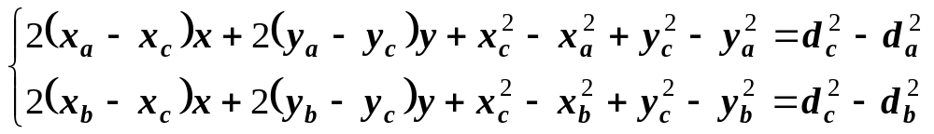
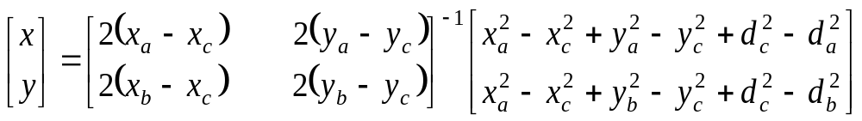
3.4 无线传感器网络定位技术
3.4.3 定位算法
从最后一个方程开始分别减去第一、二个方程得：
由上式可得到节点D的坐标为
120

Slide 121



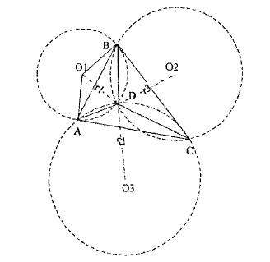
3.4 无线传感器网络定位技术
3.4.3 定位算法
三角定位
三角定位与求解原理如下图所示，已知三个信标节点A、B、C坐标分别为 ，未知节点D相对于节点A、B、C的角度分别为 、 、 ，节点D的坐标为 。
121

Slide 122




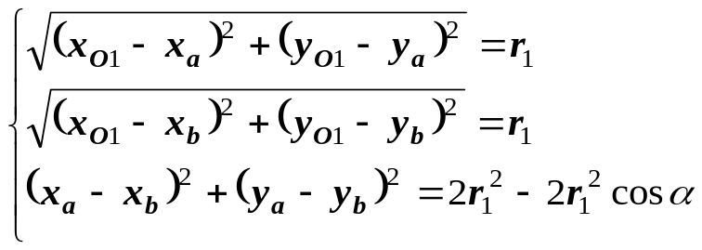





3.4 无线传感器网络定位技术
3.4.3 定位算法
对于节点A、B和角 ，如果弧段AB在 内，那么能够唯一确定一个圆。设圆心为 ，半径为 ，那么 ，并且有下列公式，即
由上式 能够确定圆心 点的坐标和半径 。同理对B、C和角 与A、C和角 分别确定相应的圆心 和半径 与和半径 。
最后利用三边测量法，由点D 、 、 与 确定D点坐标。
122

Slide 123


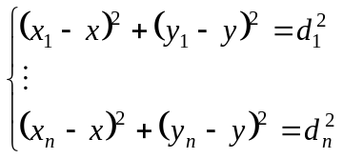
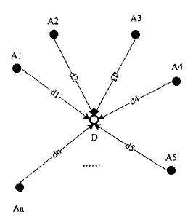
3.4 无线传感器网络定位技术
3.4.3 定位算法
极大似然估计法
极大似然估计法（maximum likelihood estimation）如下图所示，已知1，2，3，…，n个节点的坐标分别为 ，它们到节点D的距离分别为 ，假设节点D坐标为 。那么有下列公式：
123

Slide 124
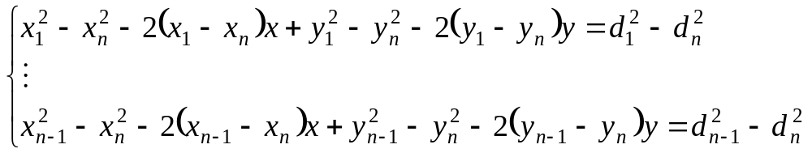

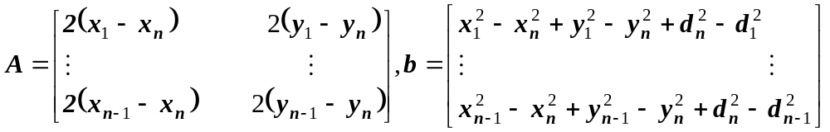

3.4 无线传感器网络定位技术
3.4.3 定位算法
从第一个方程开始分别减去最后一个方程，得：
上式的线性方程表示方式为：
其中： ，
根据最小均方估计方法可求得节点D的坐标为：
当矩阵求逆不能计算时，单边测量法则不适用，否则即可成功得到位置估计。
124

Slide 125
3.4 无线传感器网络定位技术
3.4.3 定位算法
与距离无关的的定位算法：
质心定位算法
Range-free
DV-HOP 定位算法
APIT
125

Slide 126
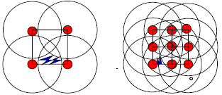
3.4 无线传感器网络定位技术
3.4.3 定位算法
质心定位算法
  质心定位是一种粗定位算法，该算法仅利用网络连通度实现定位；
  网络中放置了固定数量、通信区域相重叠的一组参考节点，这些参考节点构成规则的网状结构。
126

Slide 127
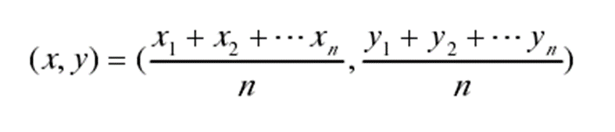
3.4 无线传感器网络定位技术
3.4.3 定位算法
质心定位算法
  锚节点周期性地发送包含自身位置信息的信标消息；
  未知节点在一个给定的时间间隔t内接收信标消息，对于每个参考节点R_{i} ，统计在该时间内收到的信标消息数N_{recv}(i,t) ，计算对应的连接测度Cm_{i} ：
  CM_{i} = N_{recv}(i,t) / N_{sent}(i,t) ×100%
  未知节点选择连接测度大于指定阈值的参考节点（设为n个），计算这些参考节点的质心为自己的位置估计值：
127

Slide 128
3.4 无线传感器网络定位技术
3.4.3 定位算法
DV-hop
  如何在参考节点稀疏的网络中进行节点定位？
  基本思想：
      参考节点附近的节点通过直接测量 的方法获得到参考节点的距离，传播给其邻居节点；
      邻居节点据此估计自己到参考节点的距离，再传播给其邻居；依次类推。
128

Slide 129

3.4 无线传感器网络定位技术
3.4.3 定位算法
DV-hop
  参考节点向其邻居广播信标消息，所有节点维护到每个参考节点的最小跳数，并与邻居节点交换各自的距离矢量表。
  参考节点利用其它参考节点的位置及自己到这些参考节点的最小跳数计算每跳平均距离，发布到网络中。
  未知节点根据其最近的参考节点发布的平均每跳距离，计算到各个参考节点的距离
  利用三边测量法计算自身位置
129

Slide 130
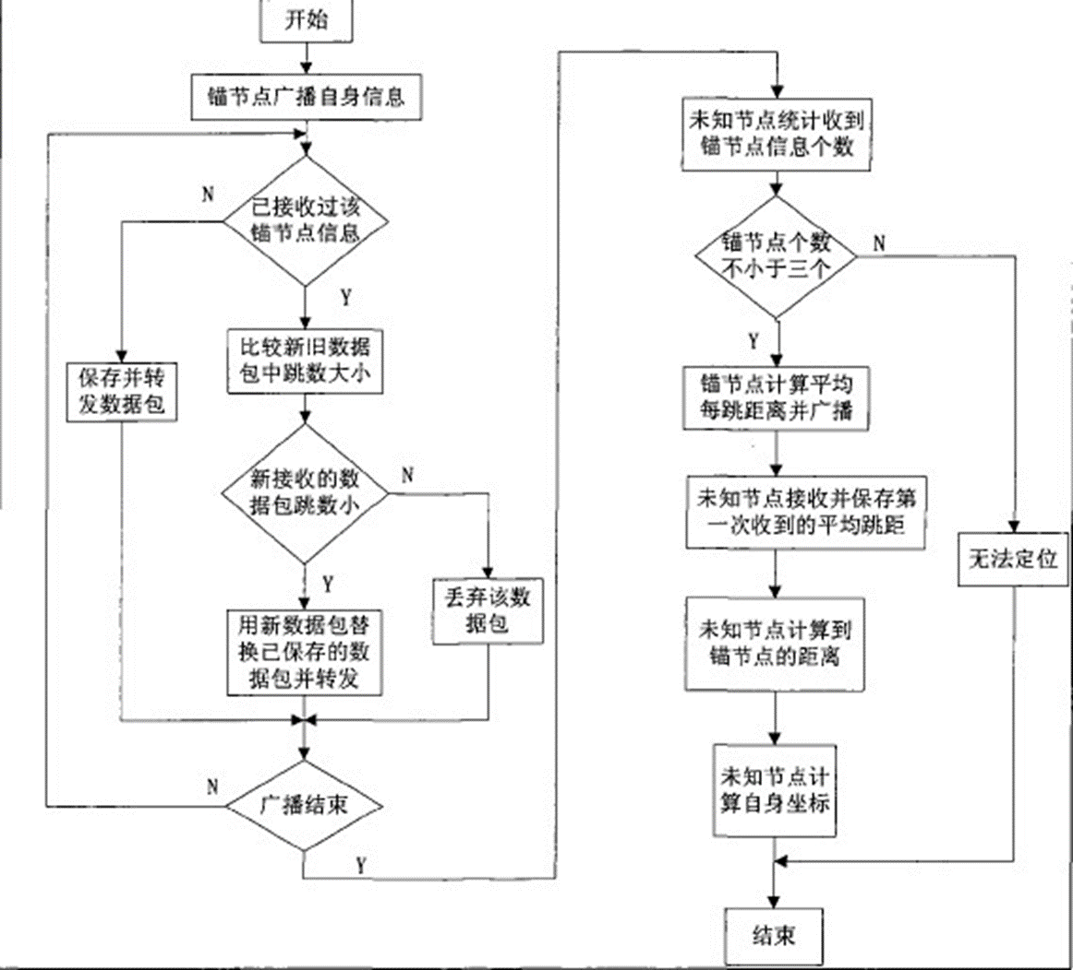
3.4 无线传感器网络定位技术
3.4.3 定位算法
DV-hop详细图解
130

Slide 131
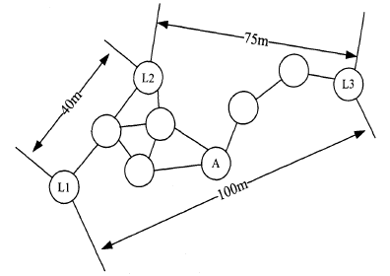
3.4 无线传感器网络定位技术
3.4.3 定位算法
DV-hop详细图解
已知锚节点L1与L2,L3之间的距离和跳数。L2计算得到校正值(即平均每跳距离)(40+75)/ (2+5)=16.42。在上例中，假设A从L2获得校正值，则它与3个锚节点之间的距离分别为Ll=3*16.42, L2=2*16.42, L3=3*16.42,然后使用三边测量法确定节点A的位置。
131

Slide 132
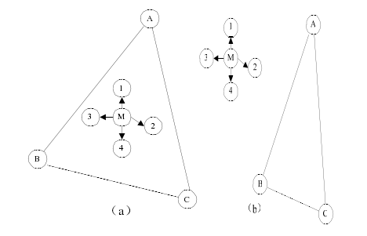
3.4 无线传感器网络定位技术
3.4.3 定位算法
APIT算法
  APIT(Approximate Point一In一 Triangulation test)算法是基于最佳三角形内点测试法PIT (Perfect一In一 Triangulation test)提出的。
132

Slide 133
3.4 无线传感器网络定位技术
3.4.3 定位算法
APIT算法的基本步骤:
  ①节点之间交换收集到的参考节点位置、标识号、RSSI值等信息;
  ②三角形内点测试;
  ③交集运算计算三角形的重合区域;
  ④重心计算确定节点的位置。
  图解如下图：
133

Slide 134
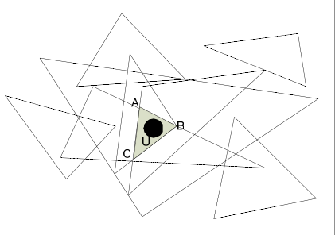
3.4 无线传感器网络定位技术
3.4.3 定位算法
APIT算法的基本步骤:
134

Slide 135
3.4 无线传感器网络定位技术
3.4.4 定位性能
定位精度
  定位技术首要的评价指标就是定位精确度，其又分为绝对精度和相对精度。
      绝对精度是测量的坐标与真实坐标的偏差。
      相对误差一般用误差值与节点无线射程的比例表示， 定位误差越小定位精确度越高。
135

Slide 136
3.4 无线传感器网络定位技术
3.4.4 定位性能
锚节点密度和节点密度
  锚节点定位通常依赖人工部署或使用定位系统实现。
  锚节点密度是评价定位系统和算法性能的重要指标之一。
  节点密度通常以网络的平均连通度来表示，许多定位算法的精度受节点密度的影响。
  在无线传感器网络中，节点密度增大不仅意味着网络部署费用的增加，而且会因为节点间的通信冲突问题带来有限带宽的阻塞。
  DV-Hop算法仅可在节点密集部署的情况下合理地估算节点位置。
136

Slide 137
3.4 无线传感器网络定位技术
3.4.4 定位性能
容错性和自适应性
  定位系统和算法都需要比较理想的无线通信环境和可靠的网络节点设备。而真实环境往往比较复杂。
  定位系统和算法的软、硬件必须具有很强的容错性和自适应性，能够通过自动调整或重构纠正错误、适应环境、减小各种误差的影响，以提高定位精度。
137

Slide 138
3.4 无线传感器网络定位技术
3.4.4 定位性能
代价和功耗
  功耗是对无线传感器网络的设计和实现影响最大的因素之一。
      由于传感器节点的电池能量有限， 因此与功耗密切相关的定位所需的计算量、通信开销、存储开销、时间复杂性是一组关键性指标。
  代价。定位算法的代价可从不同的方面来评价。
      时间代价包括一个系统的安装时间、配置时间、定位所需时间；
      空间代价包括一个定位系统或算法所需的基础设施和网络节点的数量、硬件尺寸等；
      资金代价则包括实现一种定位系统或算法的基础设施、节点设备的总费用。
138

Slide 139
3.4 无线传感器网络定位技术
3.4.5 针对WSN节点定位的攻击方法
针对WSN节点定位的攻击中，攻击者的目的就是引导传感器节点错误的估计它们的位置。
根据攻击者所处网络的位置，可以将其分为两类，内部攻击者和外部攻击者。
  内部攻击者处在网络的内部，有时伪装成合法的传感器节点，进而可以获得节点的所有密码资料，这是潜在的危险。而在这种情况下，使用密码或其他机制的认证或识别时不起作用。
  所谓外部攻击者，是指攻击者在网络外部，他没有认证所需的密钥和密码信息，所以只能俘获节点而解析不出敏感信息。这种模式危害相对小一些。一个定位过程要安全，它必须能防卫外部和内部的攻击。攻击通常采用以下几种攻击方式：
139

Slide 140
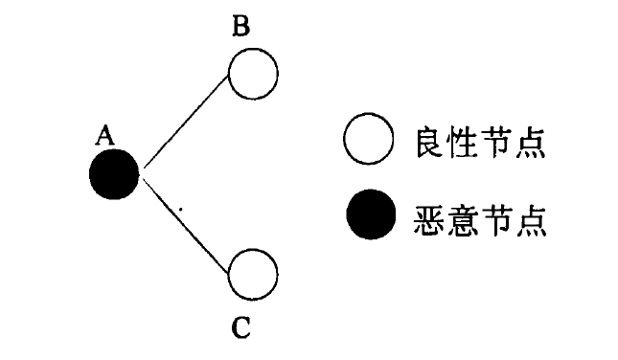
3.4 无线传感器网络定位技术
3.4.5 针对WSN节点定位的攻击方法
重放攻击
  在基于跳数的定位算法中，跳数信息应该是不断增加的，因其表示传感器节点到信标节点的距离。一个恶意节点可以直接重放他收到的跳数报文，从而忽略自身所带来的跳数，虽然这种攻击所带来的误差影响有限，但是该攻击方式简单，而且不易被发现。
  如图上所示，恶意节点A把从节点B接收到的信息重传给节点C，从而导致节点C定位失败。
140

Slide 141
3.4 无线传感器网络定位技术
3.4.5 针对WSN节点定位的攻击方法
虚假报文攻击
  由于在不基于测距的定位算法中，传感器节点依赖从信标节点通过多跳转发得到的定位信息来估计自身的位置。
  为了误导传感器节点的定位过程，攻击者总是试图将虚假的定位信息注入网络。
  最直接的攻击就是修改定位信息报文，干扰节点对网络地理拓扑结构的判断，从而误导节点的定位。
  不过这种外部攻击很容易通过消息认证和加密等方法来防止。
  但当攻击者伪装成合法节点在网络中发布或者转发任意的伪造定位信息报文时，就难以被发现。
141

Slide 142
3.4 无线传感器网络定位技术
3.4.5 针对WSN节点定位的攻击方法
Sybil攻击
  与重放攻击对比，Sybil攻击需要更复杂的攻击者。在Sybil攻击中，一个节点在网络中有多重身份。
  当攻击在定位中发起后，未知节点会从一个相同的节点收到多个位置参考值，从而导致不正确的位置估计。
  像重放攻击一样，由于不需要联合其它节点来发起，Sybil攻击也可由单个节点发起。
142

Slide 143

3.4 无线传感器网络定位技术
3.4.5 针对WSN节点定位的攻击方法
虫洞攻击
  虫洞攻击是所有提到过的攻击中最复杂的一种。为了发起虫洞攻击，攻击者至少需要俘获两个传感器节点。在虫洞攻击中，无线传感器网络中联合的节点通过虫洞连接把消息从网络中的一部分传到网络中的其他部分。
  虫洞攻击在定位中的作用如下图：
节点A发送它的位置参考到节点B和C。但在C和G之间有一个虫洞连接，G能在它邻居范围内重放A的位置参考，从而误导节点F。结果，F将错误的计算它的位置。可以直观看出，相对于测距的定位，虫洞攻击给非基于测距的定位带来更严重的问题。
143

Slide 144
3.4 无线传感器网络定位技术
3.4.6 WSN节点定位安全需求分析
定位有三个重要的度量：精确度、能效和安全。前两个度量已经有了深入的研究，所以无线传感器网络的安全定位近年来成为了研究的主要焦点。像其他过程一样，传感器节点定位也有安全需求，违反这里的任何安全要求都可能导致定位失败。下面介绍这些安全需求：
  1、完整性
      在定位过程中，无线传感器网络中提供的信息在节点用来估算它们的位置时应该是未被篡改的。
  2、可实用性
      当一个未知节点发出定位请求后，表明它此刻需要确定自身的位置。那么它所需要的所有用来定位的信息都能到。
144

Slide 145
3.4 无线传感器网络定位技术
3.4.6 WSN节点定位安全需求分析
  3、认证
      在定位过程中，定位信息必须仅由授权的来源提供。因此，提供位置相关信息的提供者必须是被认证过的。
  4、不可否认性
      提供位置的传感器节点和接受该位置信息的传感器节点在以后都不能否认。
  5、隐秘性
      位置隐秘性是非常重要的安全需求之一。参与定位的源信息只用来帮助估算传感器节点的位置。信标位置和传感器节点位置在任何地方都不能泄漏。以免恶意节点在无线传感器网络中宣称一个不同的合法位置。
145

Slide 146
3.4 无线传感器网络定位技术
3.4.6 WSN节点定位安全防御手段
  现阶段安全定位以抗攻击和消除恶意节点的安全定位方法为主，并且也是以后安全定位研究的趋势。
    抗攻击的安全定位重点在于容忍恶意攻击的存在，这就必然会产生一定的误差，但是在能耗和成本以及复杂度上有一定的优势，适合应用于低功耗、低成本的无线传感器网络。
    消除恶意节点的安全定位则在精确度和网络扩展上有一定的优势，所以也是安全定位的研究趋势。
146

Slide 147
3.4 无线传感器网络定位技术
3.4.6 WSN节点定位安全防御手段
  抗攻击安全定位
    抗攻击安全定位算法是无线传感器网络中安全定位的一个重要分支。这类算法的特点是，不识别网络中的恶意节点，而是通过抗攻击安全机制的设计来容忍恶意攻击对定位过程的破坏。主要有以下几种算法：
        基于概率数学统计[1]
        HiRloc[2](虫洞攻击，Sybil攻击)
        DRBTS[3]
        抗攻击的位置估计[4]
147
Notes:
[1]该算法首先从全部信标节点集合中选择出尽可能不包含恶意信标节点的信标节点子集，然后利用该子集中的信标节点实现定位。这种方法充分利用数学理论推导，将数理统计原理应用于无线传感器网络定位中，有效的解决了定位复杂，能量有限的问题，与已有的大多数定位算法相比，抗攻击的定位算法可将定位精度提高约22％-3 1％。
[2] Lazos和Poovendran提出另外一种模式，一种叫HiRLoc的高解析度、非基于测距的定位技术。在HiRLoc里，传感器被动确定它们的位置而没有相互之间的交互。HiRLoc也减小了对信标节点密度增加和专门硬件的需要。它对安全威胁如虫洞攻击、sybil攻击和网络实体的联合都是鲁棒的。在HiRLoc中，Lazos和Poovendran使用原始密码来确保信标传输的安全。在这里，每个信标传输使用一个全局对称钥来封装。
[3] DRBTS是一种分布式的基于声誉和信任的安全协议，它的目的是提供一种无线传感器网络里安全定位的方法。在这种模式中，恶意节点提供的不正确位置信息能在定位时被排除。信标节点互相监督和提供信息，从而传感器节点能选出可以信任的节点，选择基于法定人数表决方法。为了信任一个信标节点的信息，传感器必须获得至少它们共同邻居一半的可信度的选票。传感器节点采用简单多数原则评估出它们测距范围内所有信标节点的公开声誉值。这种分布式模型不仅很大程度上减轻了对基站的负担，同时使传感器节点在匆忙计算它们的位置时必须对信任的信标邻居作出决定，这样也减小了恶意节点引起的破坏。
[4] 有学者提出两种基于测距的鲁棒方法来容忍传感器网络中基于信标定位发现的恶意攻击。第一种方法，抗攻击的最小均方估计。通过检查不同信标信号位置参考值的不一致性过滤出恶意的信标信号，不一致性由均方估计误差指出，通过移除这样的恶意数据来防止恶意攻击。第二种方法，基于投票的位置估计把部署区域分成一个个网络，在节点可能存在的网格里有每个“投票”位置参考。这种方法采用一种迭代求精的选举模式来容忍恶意信标信号。两种方法在攻击即使通过认证后也能经受住恶意攻击。但是，这两种技术都有弊端，在提出的定位技术中，攻击者不能通过破坏少数距离估计来移除传感器。但是，如果攻击者能破坏简单多数的距离估计时，这种定位模式就失效了。

Slide 148
3.4 无线传感器网络定位技术
3.4.6 WSN节点定位安全防御手段
  消除恶意节点安全定位
    消除恶意节点安全定位也是安全定位的一个重要分支。它是指网络中存在破坏定位过程的恶意节点，通过使用各种不同的方法识别出恶意节点，让定位过程在相对较安全的环境中进行，保证定位结果的准确度。所以这类算法的首要任务是识别出网络中存在的恶意节点。
    目前主要的消除恶意节点安全定位算法有基于信标套件技术的，基于哈希链的，基于时间和空间特性的等。[5]
    主要有以下几种算法：
        信标套件技术[6]
        单向哈希链以及秘密分享技术[7]
        时空特性和测距数据一致性原理[8](虫洞攻击)
148
Notes:
[5]这类算法往往是较复杂且耗能量的过程。对于低功耗，低成本的无线传感器网络，这不是最佳的选择。但是，由于其在定位精度和网络扩展性方面有一定的优势，所以消除恶意节点安全定位也是安全定位研究的一个重点。
[6] 有学者提出了一套技术，检测向传感器节点提供不正确信息的恶意信标节点，这些传感器节点在关键应用中提供位置服务。这一套技术包括恶意信标信号的检测、重放信标信号的检测、恶意信标节点的识别、虚假检测的避免和最后恶意节点的撤销。他们把信标节点用于两个目的为传感器节点提供位置信息和探测从其他信标节点收到的信标信号。一个信标节点不需要被动地等待接收信标信号，它能请求位置信息。执行探测的信标节点称作目标节点。为了观察到目标节点的真实行为，探测节点在向目标节点请求位置信息时应该使用非信标节点ID号。他们的撤销模式工作在每个信标节点都有的两个计数器基础之上，叫做报警计数器和报告计数器。报警计数器记录相应信标节点的可疑性，报告计数器记录该节点的报警次数，并由基站接收，当探测节点确定目标节点不正常时，它报告给基站。报警报告只从报告计数器低于一个阈值且其对应目标节点未被撤销的探测节点接收。当该标准达到时，探测节点的报告计数器和目标节点的报警计数器各自递增。这两个计数器以离散方式工作且撤销机制是集中的。
[7]在range．free的定位协议DV-Hop基础上利用单向哈希链以及秘密分享技术来识别网络中存在的恶意节点，从而保证传感器定位的安全性。在定位过程中，一旦节点收到从某个路标节点发来的CVmsg报文，它首先验证自己到这个路标节点的跳数是否有效。如果节点具有足够多的到不同路标节点有效的跳数，节点就可以通过三边测距算法计算其自身的位置。如果跳数验证失败了，说明从节点至lJ,fl应路标节点的路由路径上出现了恶意节点。此时节点向基站报告其相应的转发节点序列，基站为每个节点维护了一个变量来评估其可靠性。当基站收到跳数验证失败的报文后，基站将受到序列中每个节点相应的可靠性变量减l。由于所有的被破坏的路径必然经由恶意节点，因此恶意节点的可靠性变量必然会被多次较少，从而基站可以定具有最小可靠性的节点是恶意节点。
[8]该技术面向TDOA测距的定位技术，分析了基本虫洞攻击与一贯虫洞攻击的特点，利用无线多跳网络时空特性与测距数据一致性，提出了针对TDOA测距定位中虫洞攻击的检测方法TSCD。分别对两种攻击类型，基本虫洞攻击及一贯虫洞攻击，提出了相应的攻击检测机制：采用解析的方法计算出安全定位方法实现成功检测的理论下限值，即给出了此方法的成功检测攻击概率下限值。

Slide 149
3.4 无线传感器网络定位技术
3.4.6 几种典型的安全定位协议的综合性能比较
  在多种条件下恒量，没有一种算法是最优的。对于不同的设计目标，这几种算法中每一种算法在某一特定的条件下会优于其他的算法，而且，每一种算法还有一定优化和提升的空间。综合多种算法设计出来的安全定位系统，将是更优的。
149

Slide 150
第二次作业（1）
  设计一种改进的安全路由协议(自主选择)，利用网络仿真工具NS3模拟该安全路由协议，要求：
    建议2人一组（不超过2人）
    密码技术部分无需模拟
    设置仿真空间1*1 KM²
    随机生成50个对等节点（趋向于均匀分布）
    通信协议任选（如使用Zigbee 协议框架，802.11a）
    最大传输速率200kb/s，最大通信距离150m，源节点与目标节点间距1KM以上。
    该路由协议可抵抗丢包、中间辅助节点中途损坏，可考虑多路径（至少考虑一种环境，此部分10分）
    计算总丢包率（需给出丢包率计算公式，提示每个点实际收包数/理论收包数）
    数据量1MB，协作传输，并尽可能的提高传输效率
150

Slide 151
第二次作业（2）
  结合上题安全路由技术，设计无线传感器网络数据安全聚合协议，并用NS3进行模拟（应用背景自拟）
  以上题目二选一，黑色字体部分为共同要求
  实验报告注明分工情况，实现原理等
  提交演示录屏与实验报告
  11月29日前发至51265902097@stu.ecnu.edu.cn,格式：第二次作业，姓名1学号1+姓名2学号2
151

Slide 152
谢谢!

